Slide 1

[Название библиотеки-филиала]
Notes:
Блок «Вступление «Волшебный клубочек»» — 4 мин.
ВЕДУЩИЙ: Здравствуйте, ребята! Сегодня у нас необычная встреча. Мы будем разгадывать секреты волшебных слов, причём слова будут звучать не только по-русски.

Slide 2

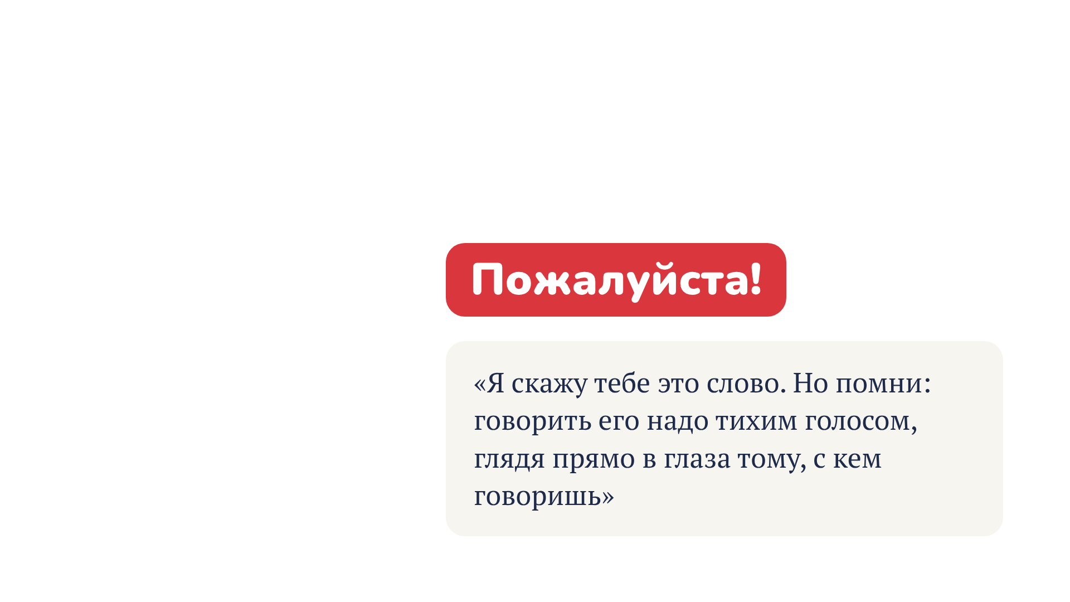
Notes:
(Ведущий показывает книгу Валентины Осеевой «Волшебное слово» с выставки.)
ВЕДУЩИЙ: Кто из вас читал рассказ Валентины Осеевой «Волшебное слово»? Мальчик Павлик был сердит на весь свет, а мудрый старичок открыл ему секрет одного волшебного слова. Какое это слово?
ДЕТИ: Пожалуйста!
ВЕДУЩИЙ: Верно! Только старичок предупредил: «Говорить его надо тихим голосом, глядя прямо в глаза тому, с кем говоришь». Запомним это: мы ещё вернёмся к этому секрету в конце.

Slide 3

Notes:
ВЕДУЩИЙ: Волшебные слова есть в каждом языке. А языков в нашей стране очень много! Наша страна огромна. В России живут люди почти двухсот народов, и у каждого свои традиции, своя культура и свой родной язык.
ВЕДУЩИЙ: Каждый год 8 сентября мы отмечаем День языков народов России. Праздник совсем молодой: его установили в 2025 году, а впервые отметили 8 сентября 2026 года. Дата выбрана не случайно: 8 сентября родился поэт Расул Гамзатов. Он считал родными два языка: аварский, на котором писал стихи, и русский, благодаря которому его стихи узнал весь мир. Расул Гамзатов писал: «Для меня языки народов — как звёзды на небе… Пусть у каждого народа будет своя звезда».
ВЕДУЩИЙ: Этот праздник напоминает нам, как важно беречь родные языки, изучать их и уважать языки других народов.
СОВЕТ: Бонус для 3–4 классов: на аварском языке, языке Расула Гамзатова, «спасибо» — «Баркала!», а всех сразу приветствуют словом «РорчӀами!» — «с пробуждением!».

Slide 4
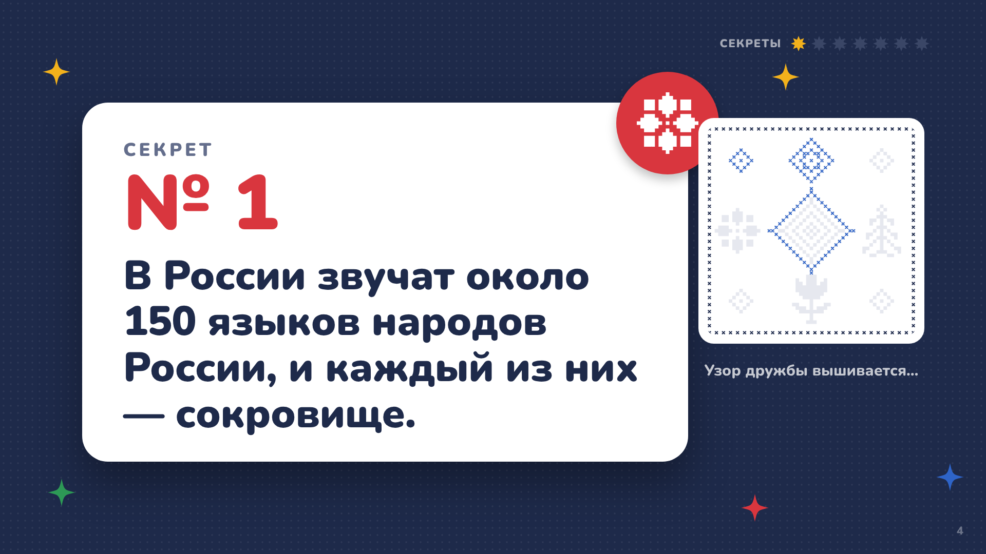
Notes:
(Ведущий открывает шкатулку и достаёт конверт № 1.)
СЕКРЕТ № 1: В России звучат около 150 языков народов России, и каждый из них — сокровище.

Slide 5
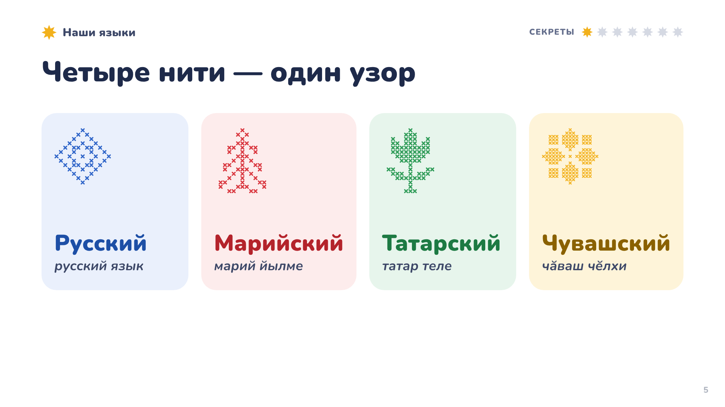

Notes:
ВЕДУЩИЙ: Сегодня мы отправимся в путешествие по четырём языкам, на которых говорят у нас, в Марий Эл: русскому, марийскому, татарскому и чувашскому. Проводником будет волшебный Клубочек. Он смотан из четырёх нитей: синяя — русский язык, красная — марийский, зелёная — татарский, жёлтая — чувашский.
ВЕДУЩИЙ: А знаете, почему марийская нить красная? Название нашего города — марийские слова. «Йошкар» значит «красный», «ола» — «город». Йошкар-Ола — Красный город!

Slide 6


Notes:
Блок «Игра «Поздоровайся со мной»» — 4 мин.
ВЕДУЩИЙ: Какое слово мы обычно говорим человеку при встрече?
ДЕТИ: Здравствуйте!

Slide 7





Notes:
ВЕДУЩИЙ: А теперь попробуем поздороваться на разных языках. Я говорю — вы повторяете хором.
Слова: Русский — Здравствуйте! (читается: здра́вствуйте) · Марийский — Салам! (читается: сала́м) · Татарский — Исәнмесез! (читается: исэ́нмесез) · Чувашский — Салам! (читается: сала́м)
(Ведущий произносит каждое приветствие, дети повторяют: сначала шёпотом, потом обычным голосом, потом громко — «как будто здороваемся с другом через улицу».)
(Затем ведущий называет язык или поднимает карточку языка, а дети хором вспоминают приветствие.)
ВЕДУЩИЙ: Поздоровайтесь с соседом справа по-татарски, а с соседом слева — по-марийски!
ВЕДУЩИЙ: Вы заметили интересную вещь? Марийское и чувашское приветствия звучат одинаково — «салам». А что спрятано внутри приветствий?

Slide 8
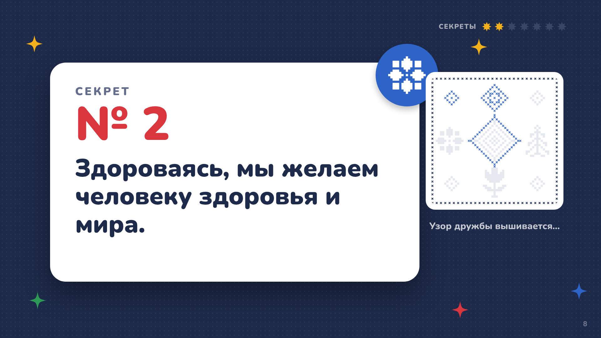
Notes:
СЕКРЕТ № 2: Здороваясь, мы желаем человеку здоровья и мира.

Slide 9




Notes:
ВЕДУЩИЙ: Русское «здравствуйте» значит «будьте здоровы». Татарское «исәнмесез» дословно — «вы здоровы?». А слово «салам» когда-то пришло из арабского языка, там оно значит «мир». Получается, здороваясь, мы дарим человеку пожелание здоровья и мира.

Slide 10


Notes:
Блок ««Волшебное спасибо» и игра «Поймай спасибо»» — 5 мин.
ВЕДУЩИЙ: Представьте, что вас угостили конфетой. Какое волшебное слово нужно сказать?
ДЕТИ: Спасибо!

Slide 11





Notes:
ВЕДУЩИЙ: Послушаем, как благодарят друг друга разные народы.
Слова: Русский — Спасибо! (читается: спаси́бо) · Марийский — Тау! (читается: та́у) · Татарский — Рәхмәт! (читается: рэхмэ́т) · Чувашский — Тавтапуҫ! (читается: тавдапу́щ)
(Все вместе повторяют каждое слово.)

Slide 12

Notes:
ВЕДУЩИЙ: А теперь игра «Поймай спасибо». Я буду говорить разные слова. Услышите «спасибо» на любом из четырёх языков — хлопните в ладоши один раз. Услышите другое слово — руки не двигаются!

Slide 13
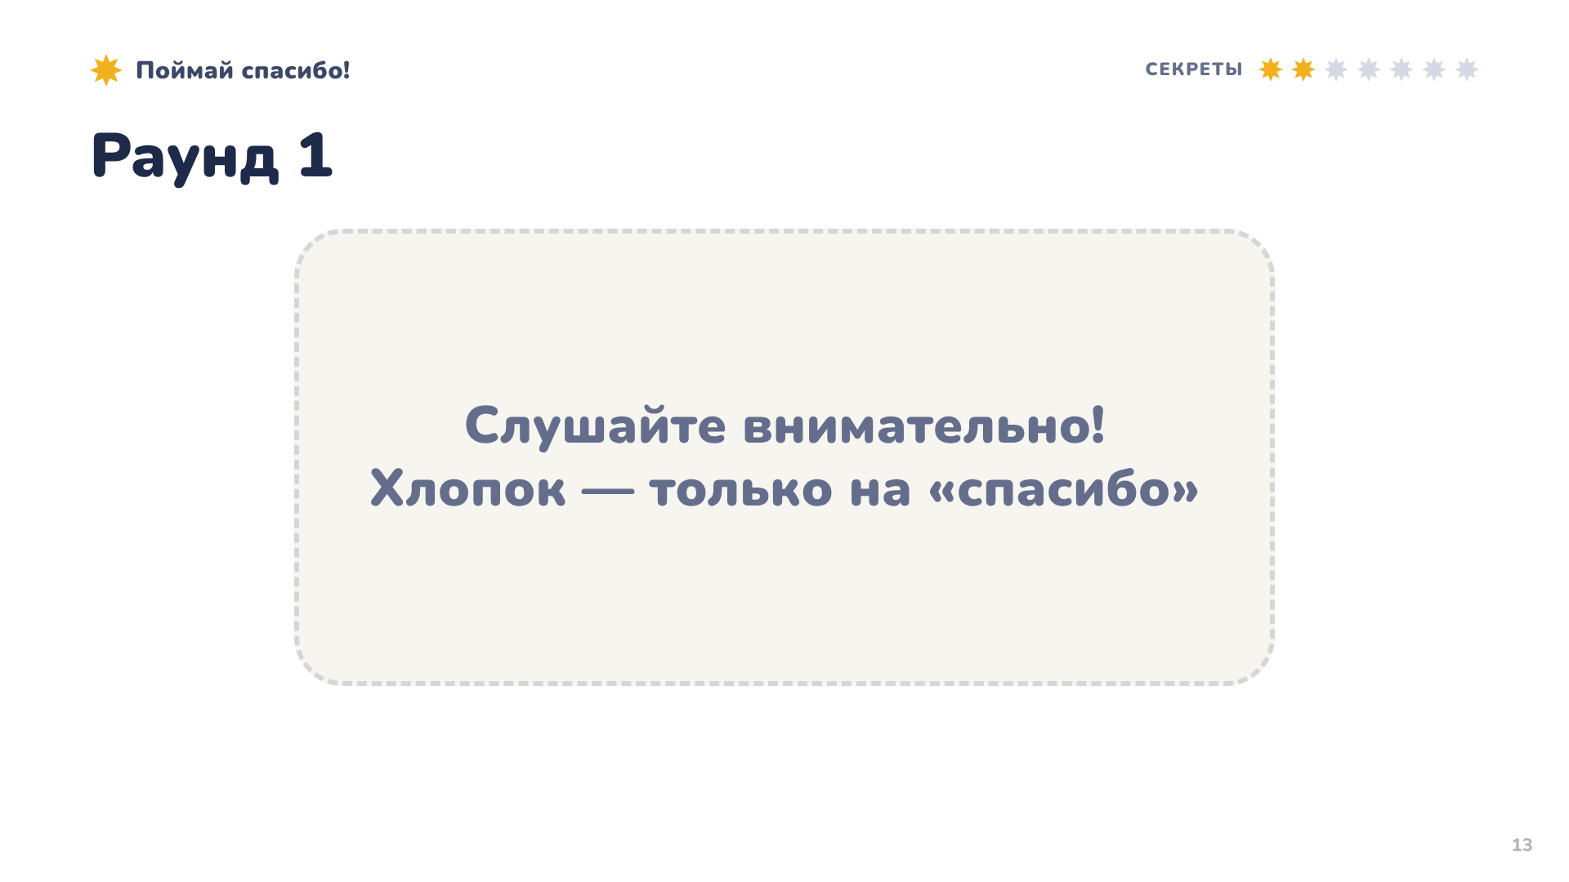










Notes:
Раунд 1: Тау! (хлоп!) — яблоко — Рәхмәт! (хлоп!) — книга — Спасибо! (хлоп!) — солнце — Тавтапуҫ! (хлоп!) — дом — Рәхмәт! (хлоп!) — Тау! (хлоп!)

Slide 14
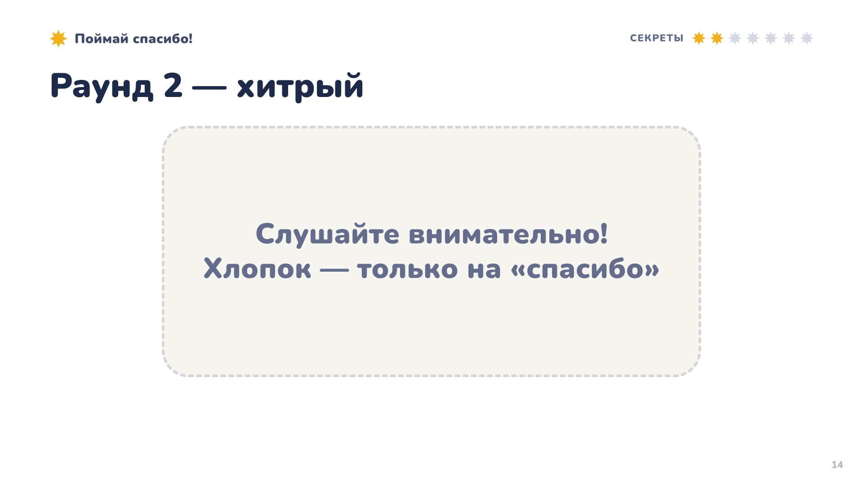








Notes:
(Во втором раунде ведущий добавляет «хитрые» слова — приветствия и просьбы.)
Раунд 2 (хитрый): Салам! — Тавтапуҫ! (хлоп!) — Исәнмесез! — Рәхмәт! (хлоп!) — Зинһар! — Спасибо! (хлоп!) — Тархасшӑн! — Тау! (хлоп!)

Slide 15
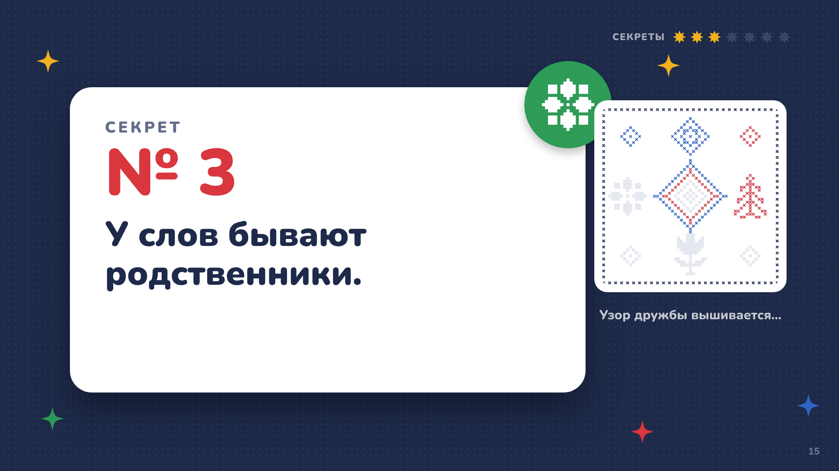
Notes:
ВЕДУЩИЙ: Послушайте: марийское «тау» и чувашское «тавтапуҫ». В чувашском слове прячется «тав» — «благодарность». Похожи «тау» и «тав»?
СЕКРЕТ № 3: У слов бывают родственники.

Slide 16
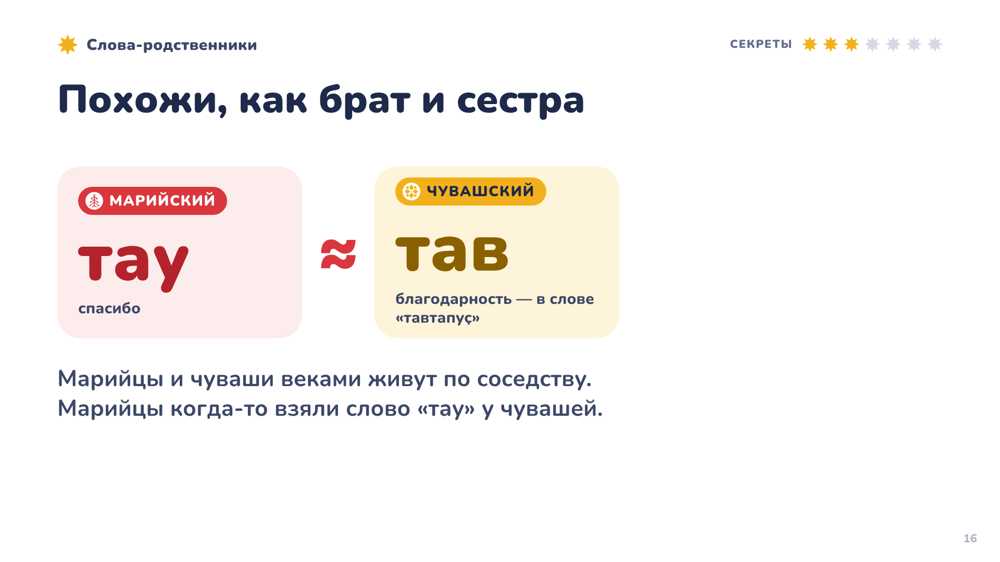

Notes:
ВЕДУЩИЙ: Марийцы и чуваши веками живут по соседству, и марийцы когда-то взяли слово «тау» у чувашей. Вот и получились слова-родственники, похожие, как брат и сестра. А вот смешной секрет: по-татарски «тау» — это… гора! Скажешь татарину «тау» — он посмотрит, где же гора. Бывают и такие слова-хитрецы: звучат почти одинаково, а значат совсем разное.

Slide 17


Notes:
Блок «Игра «Вежливая просьба»» — 4 мин.
ВЕДУЩИЙ: Мы знаем ещё одно волшебное слово — то самое, о котором писала Валентина Осеева. Его говорим, когда о чём-нибудь просим. Какое?
ДЕТИ: Пожалуйста!

Slide 18





Notes:
ВЕДУЩИЙ: Знакомимся с вежливыми словами разных народов.
Слова: Русский — Пожалуйста! (читается: пожа́луйста) · Марийский — Поро лийза! (читается: по́ро ли́йза) · Татарский — Зинһар! (читается: зинха́р) · Чувашский — Тархасшӑн! (читается: тарха́сшон)
(Самые необычные слова дети повторяют несколько раз, по слогам: по-ро лий-за, зин-һар, тар-хас-шӑн.)
ВЕДУЩИЙ: Какое слово оказалось самым трудным? А какое запомнилось легче всего?
ВЕДУЩИЙ: Марийское «Поро лийза!» дословно значит «будьте добры»: «поро» — «добрый», как в приветствии «Поро кече!» — «Добрый день!». А в разговоре марийцы часто говорят и «пожалуйста», как мы: это слово марийский язык взял у русского. Языки, как добрые соседи, делятся друг с другом.

Slide 19
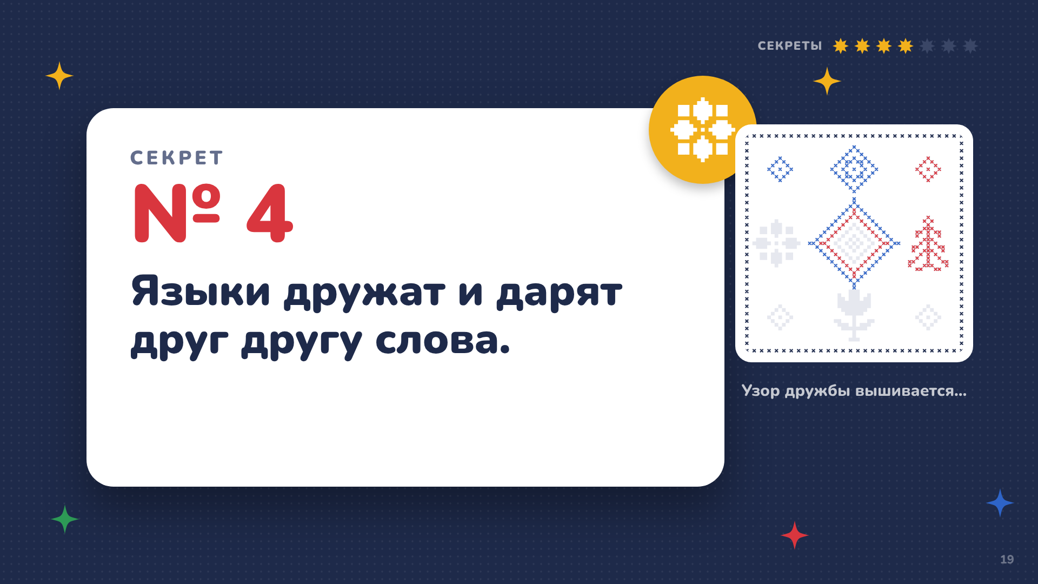
Notes:
СЕКРЕТ № 4: Языки дружат и дарят друг другу слова.

Slide 20
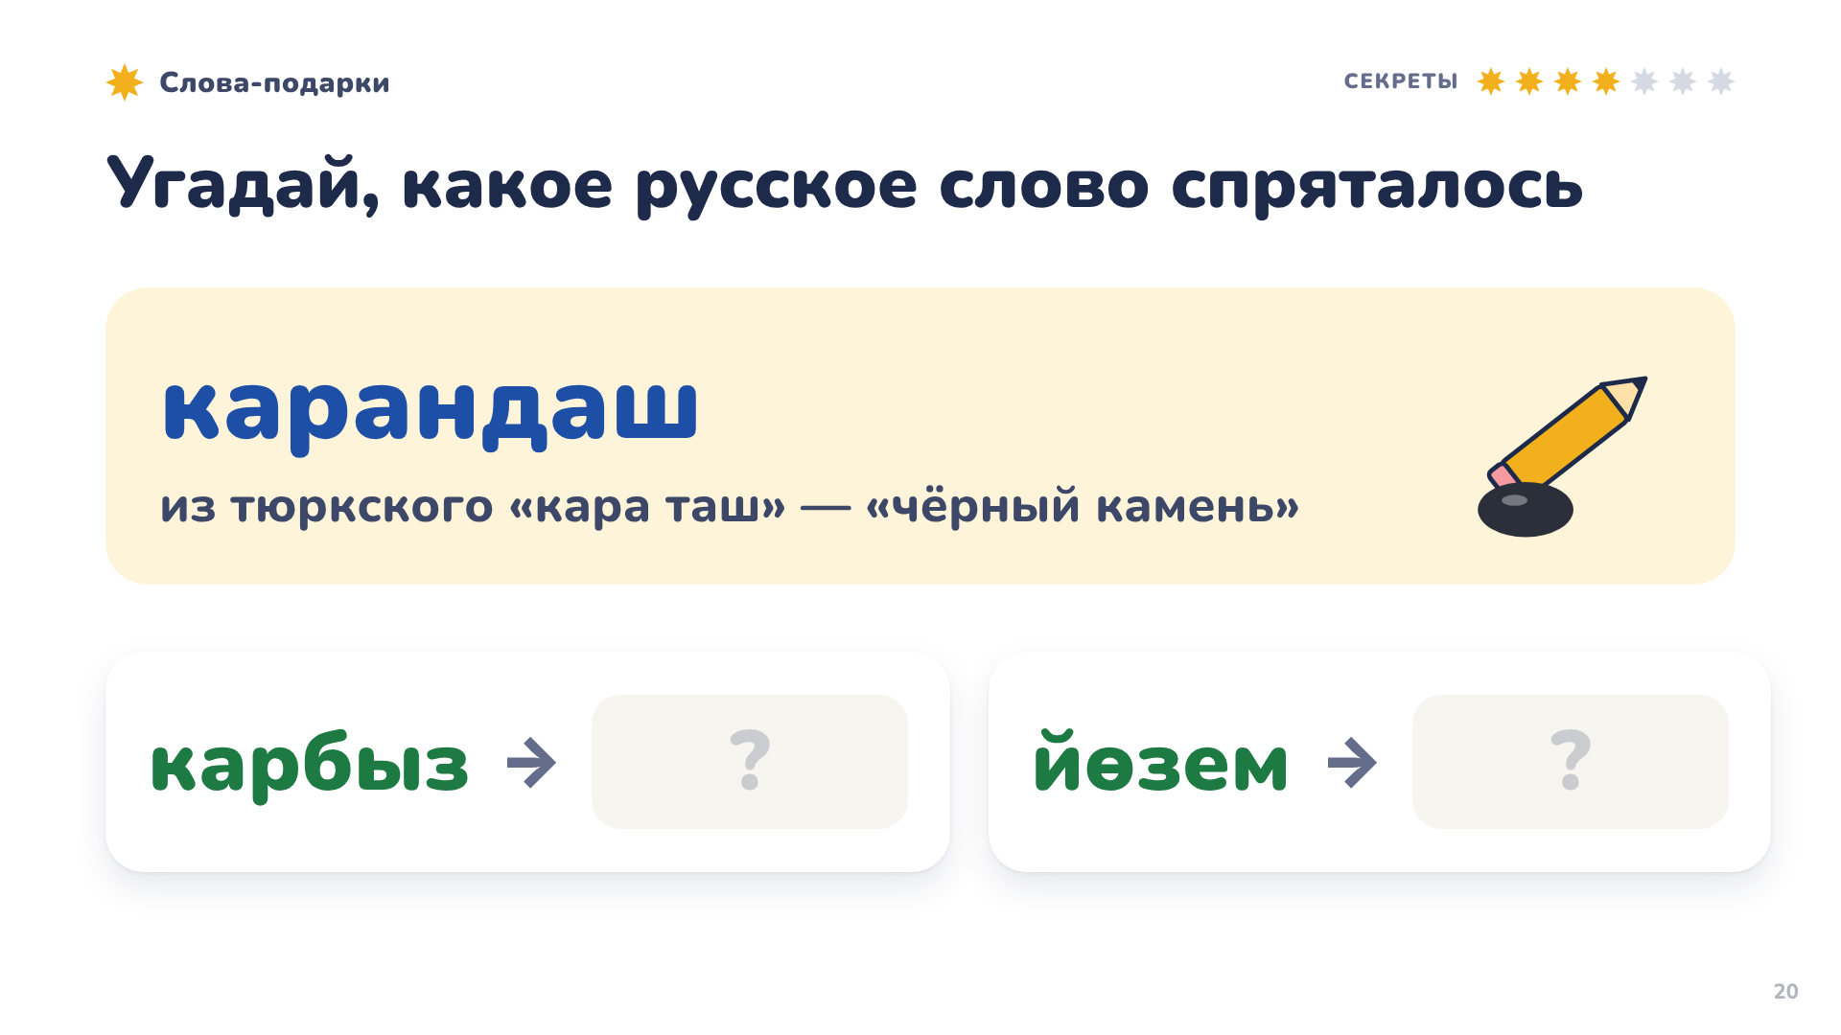


Notes:
ВЕДУЩИЙ: Русский язык тоже получил много подарков. Слово «карандаш» пришло из тюркских языков: «кара таш» — «чёрный камень». Ведь грифель у карандаша чёрный! А теперь угадайте, какие русские слова спрятались в татарских: «карбыз»…
ДЕТИ: Арбуз!
ВЕДУЩИЙ: «Йөзем»…
ДЕТИ: Изюм!
ВЕДУЩИЙ: Верно! А ещё по-татарски «йөзем» — это и виноград.

Slide 21

Notes:
Блок «Игра «Угадай язык»» — 3 мин.
(У каждого ребёнка (или у каждой команды) «веер языков» — четыре цветные карточки. Ведущий произносит слово, дети поднимают карточку того языка, на котором, по их мнению, оно звучит. Правильный ответ появляется на слайде. За верный ответ — жетон-«крестик».)
СОВЕТ: На слове «Салам!» правы и те, кто поднял красную карточку, и те, кто поднял жёлтую: так здороваются и марийцы, и чуваши. Похвалите обе команды!

Slide 22


Notes:
ВЕДУЩИЙ произносит: Рәхмәт! Дети поднимают карточку языка. По щелчку — ответ: татарский.

Slide 23
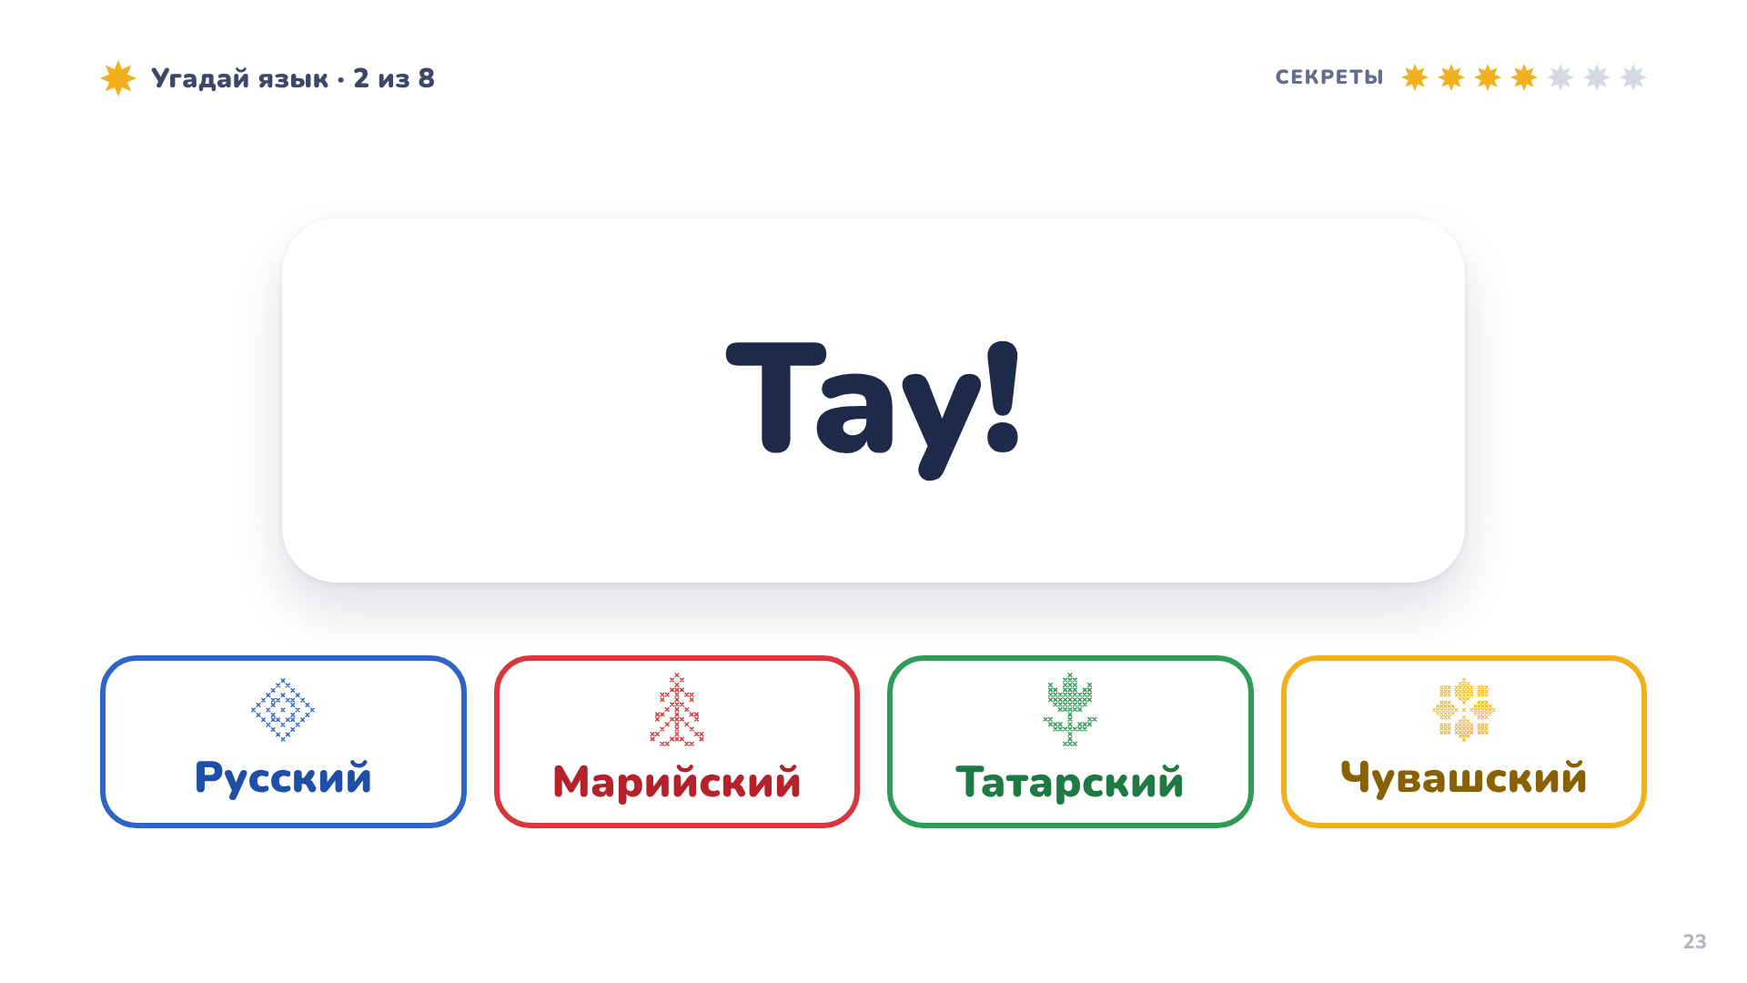

Notes:
ВЕДУЩИЙ произносит: Тау! Дети поднимают карточку языка. По щелчку — ответ: марийский.

Slide 24


Notes:
ВЕДУЩИЙ произносит: Тархасшӑн! Дети поднимают карточку языка. По щелчку — ответ: чувашский.

Slide 25
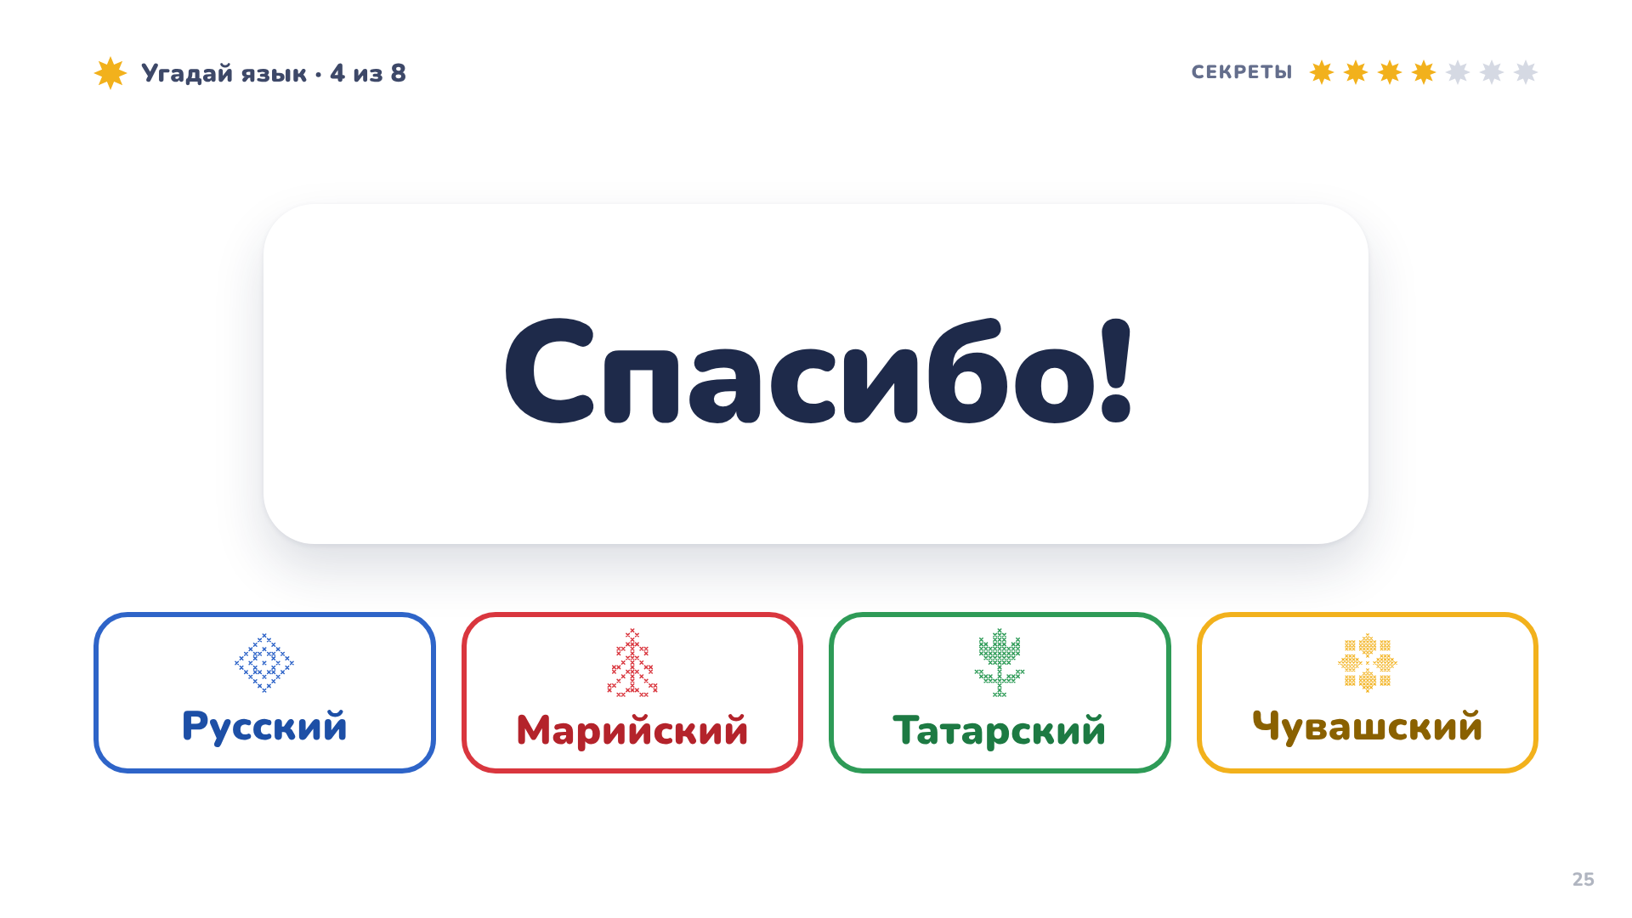

Notes:
ВЕДУЩИЙ произносит: Спасибо! Дети поднимают карточку языка. По щелчку — ответ: русский.

Slide 26
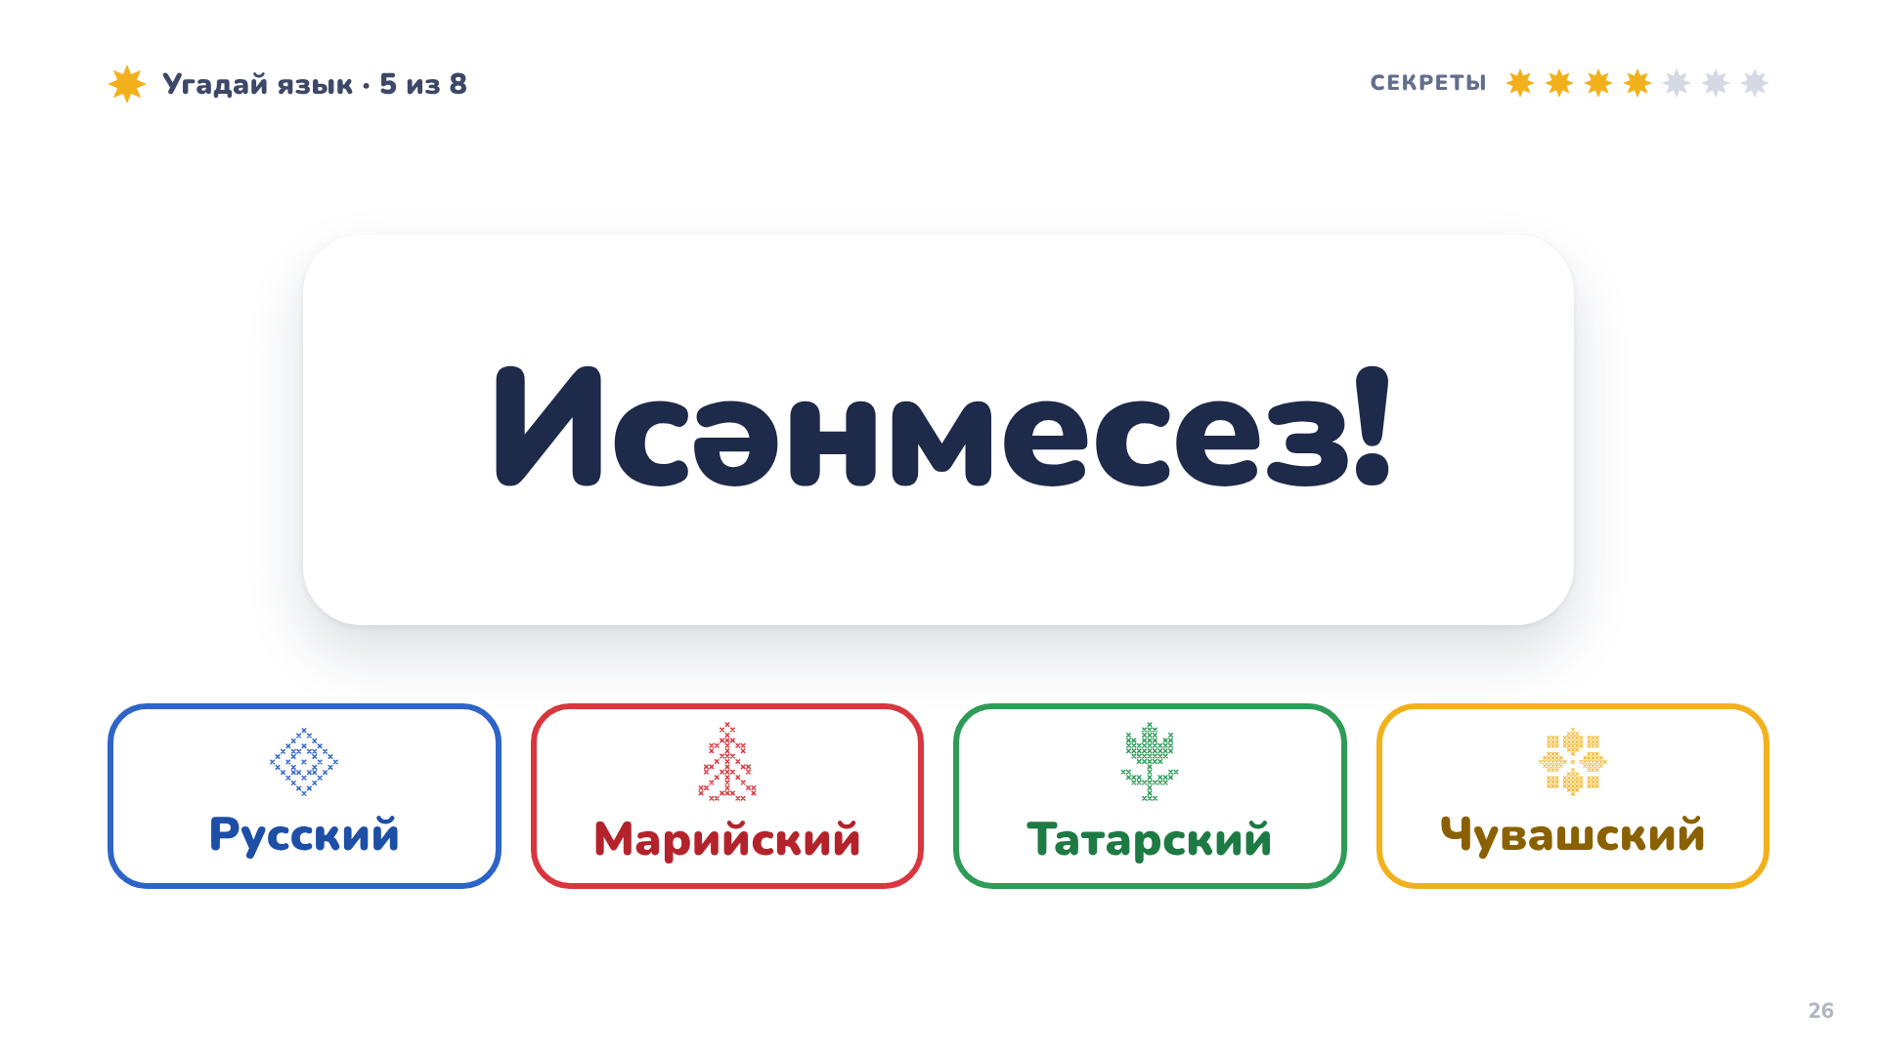
Notes:
ВЕДУЩИЙ произносит: Исәнмесез! Дети поднимают карточку языка. По щелчку — ответ: татарский.

Slide 27
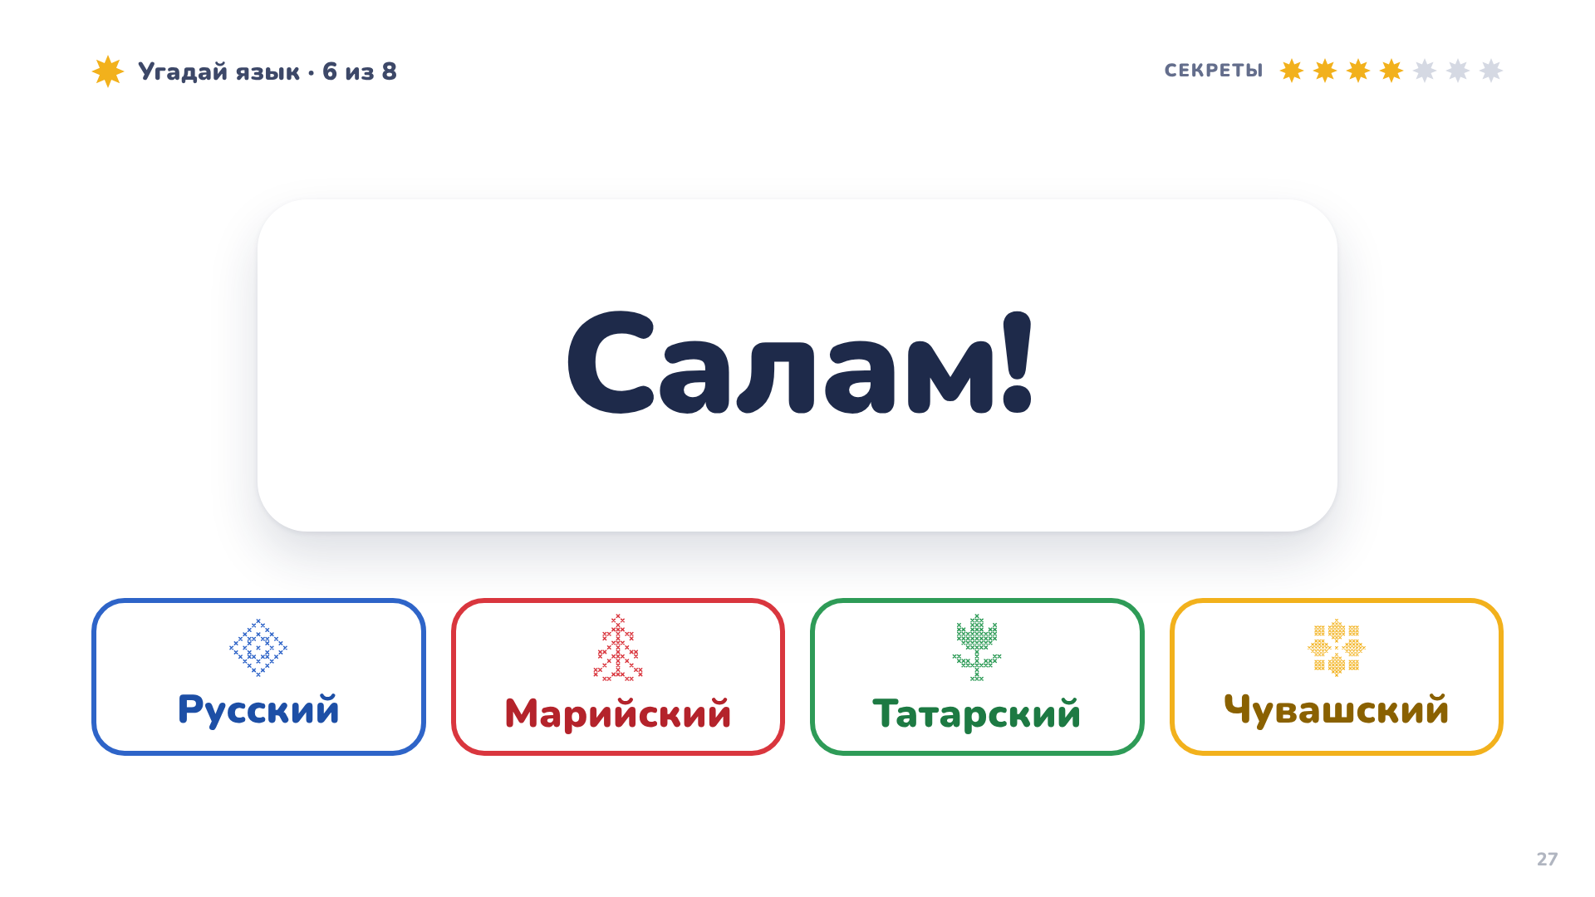
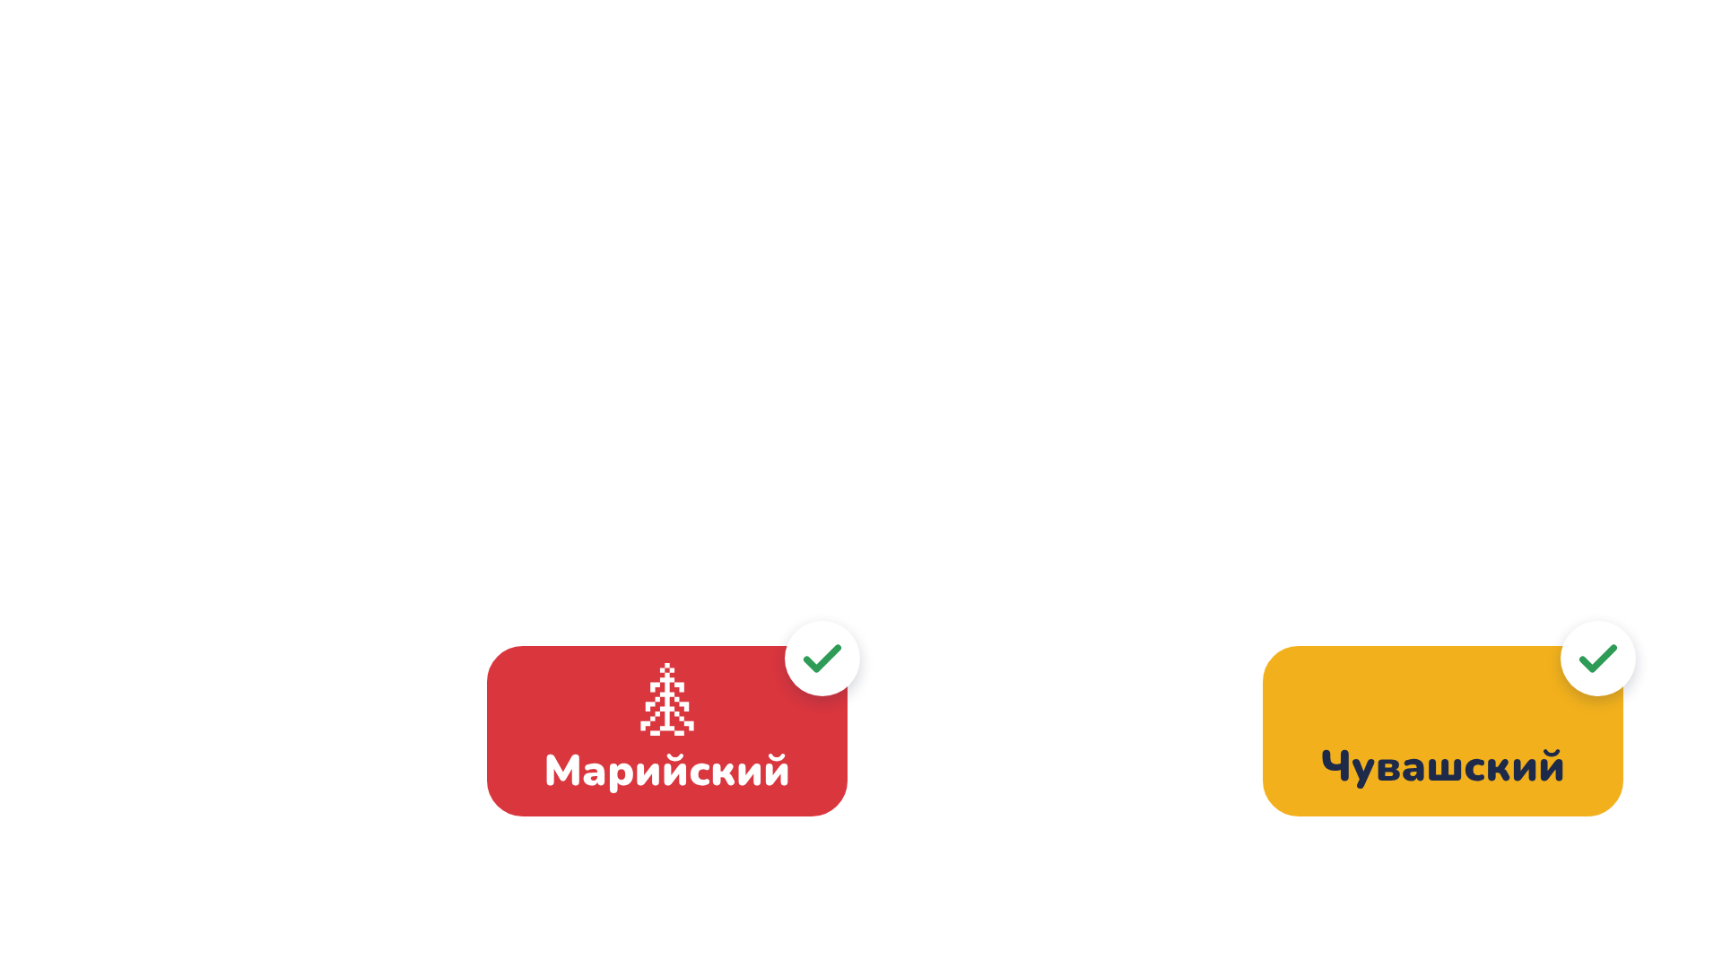
Notes:
ВЕДУЩИЙ произносит: Салам! Дети поднимают карточку языка. По щелчку — ответ: марийский, чувашский. Хитрый вопрос: правы обе команды!

Slide 28
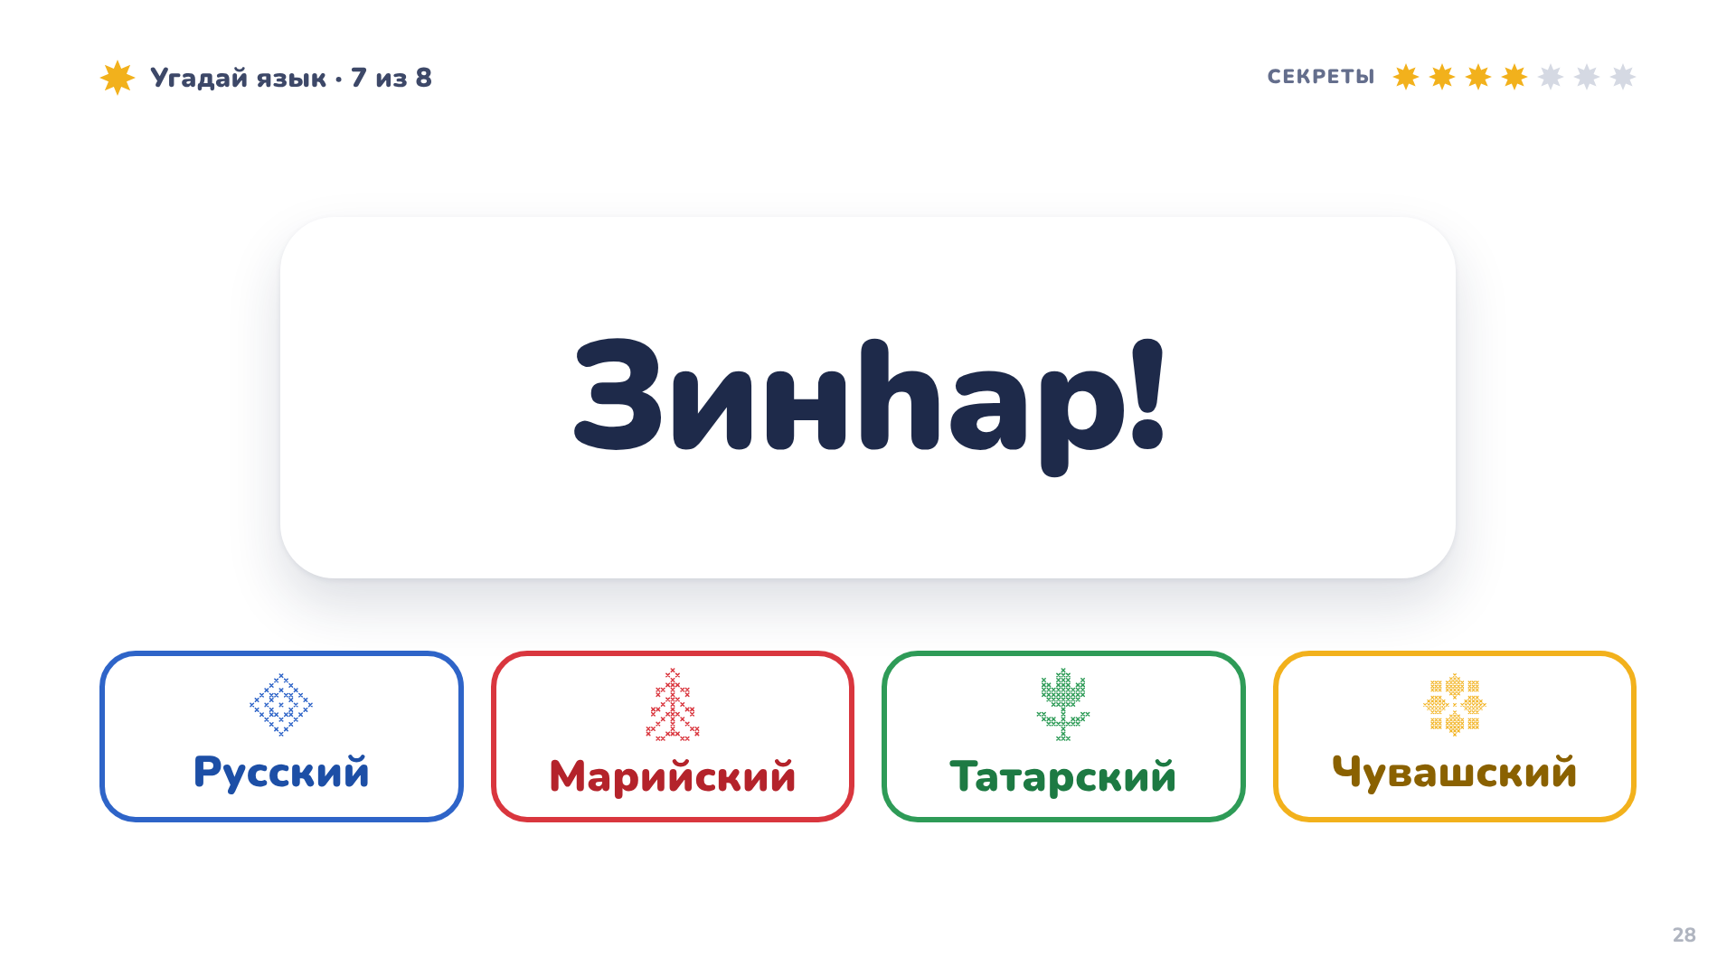
Notes:
ВЕДУЩИЙ произносит: Зинһар! Дети поднимают карточку языка. По щелчку — ответ: татарский.

Slide 29
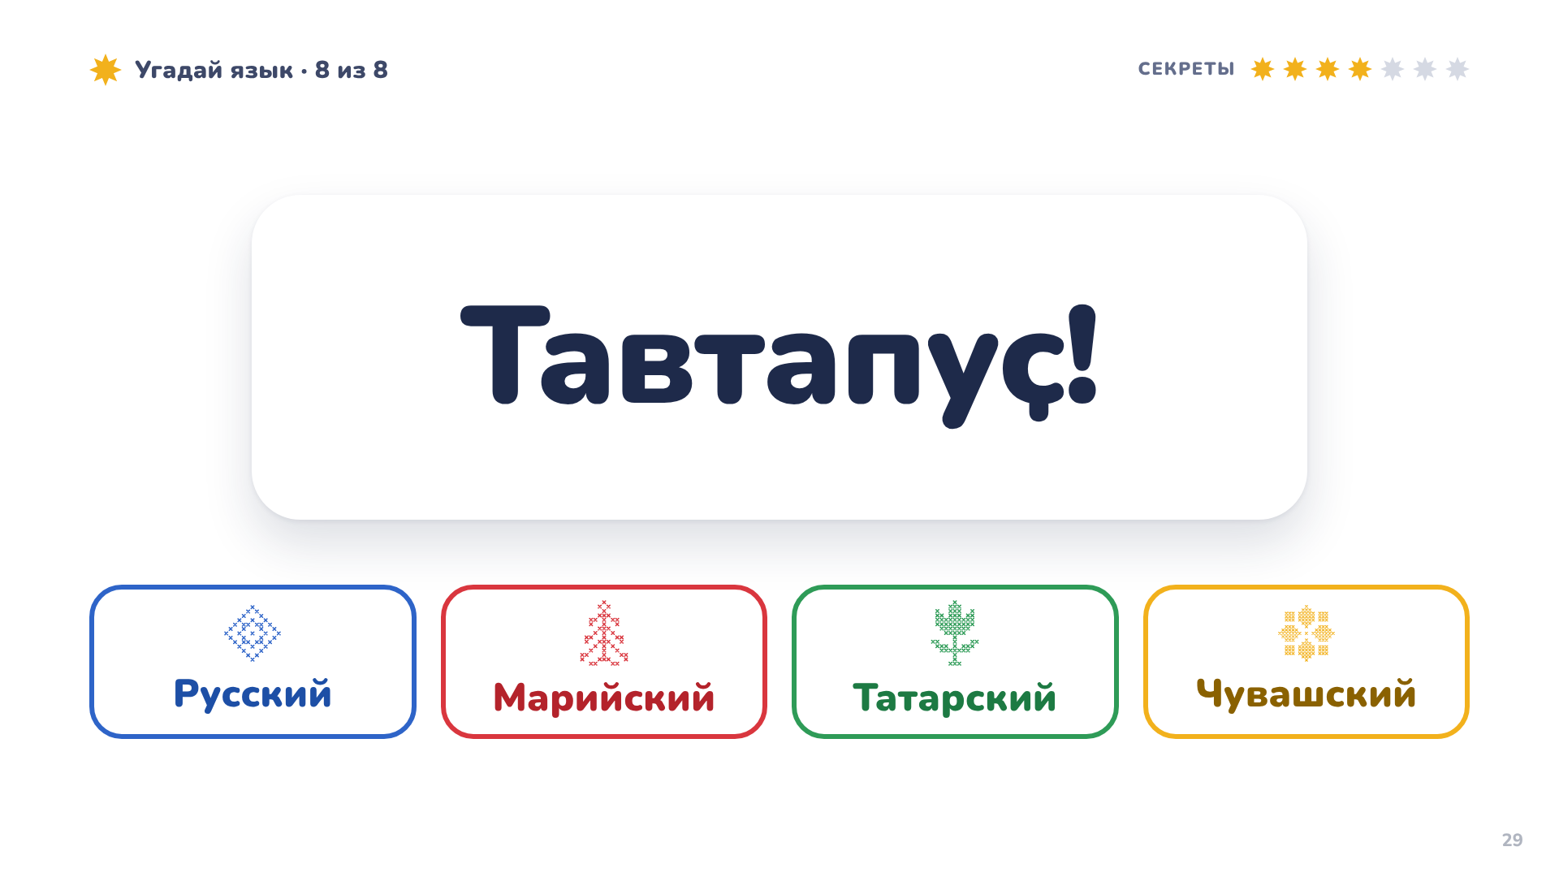
Notes:
ВЕДУЩИЙ произносит: Тавтапуҫ! Дети поднимают карточку языка. По щелчку — ответ: чувашский.

Slide 30
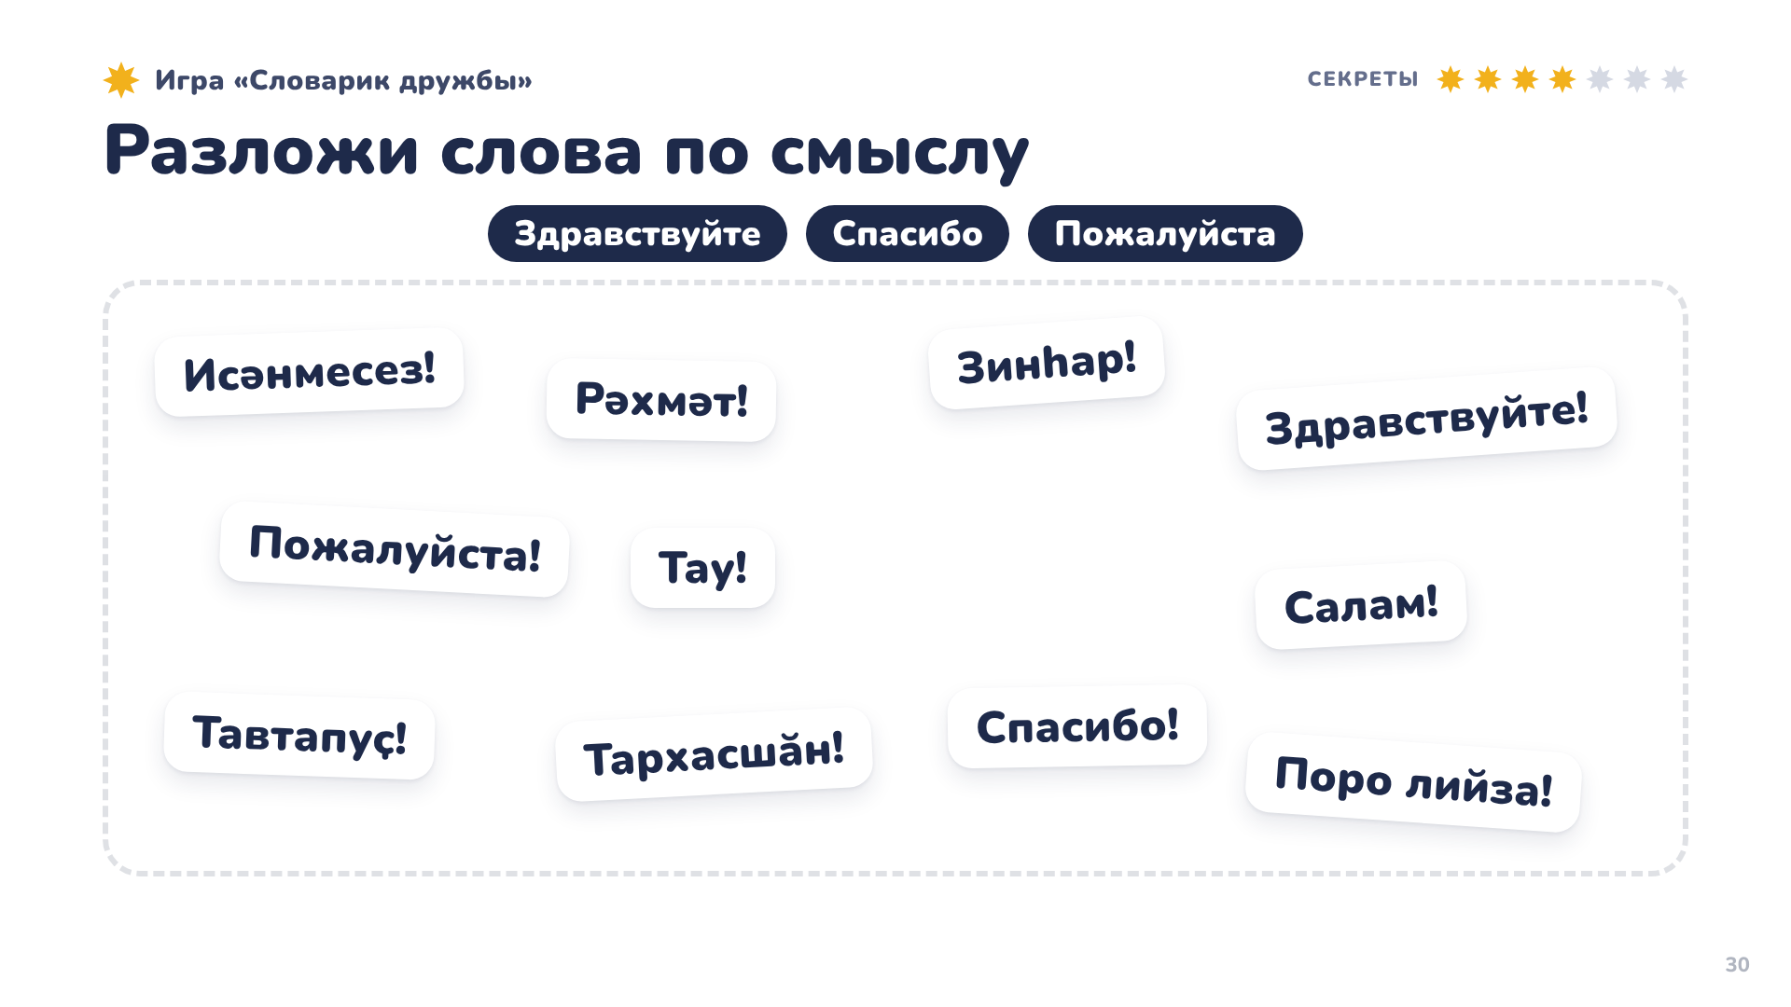
Notes:
Блок «Игра «Словарик дружбы»» — 4 мин.
(Дети делятся на 3–4 команды. Каждая получает конверт с карточками слов. Задача — разложить слова по смыслу в три группы: «Здравствуйте», «Спасибо», «Пожалуйста». Собрали — поднимите руки! Проверяем по слайду, и каждая команда хором произносит свою группу слов.)

Slide 31
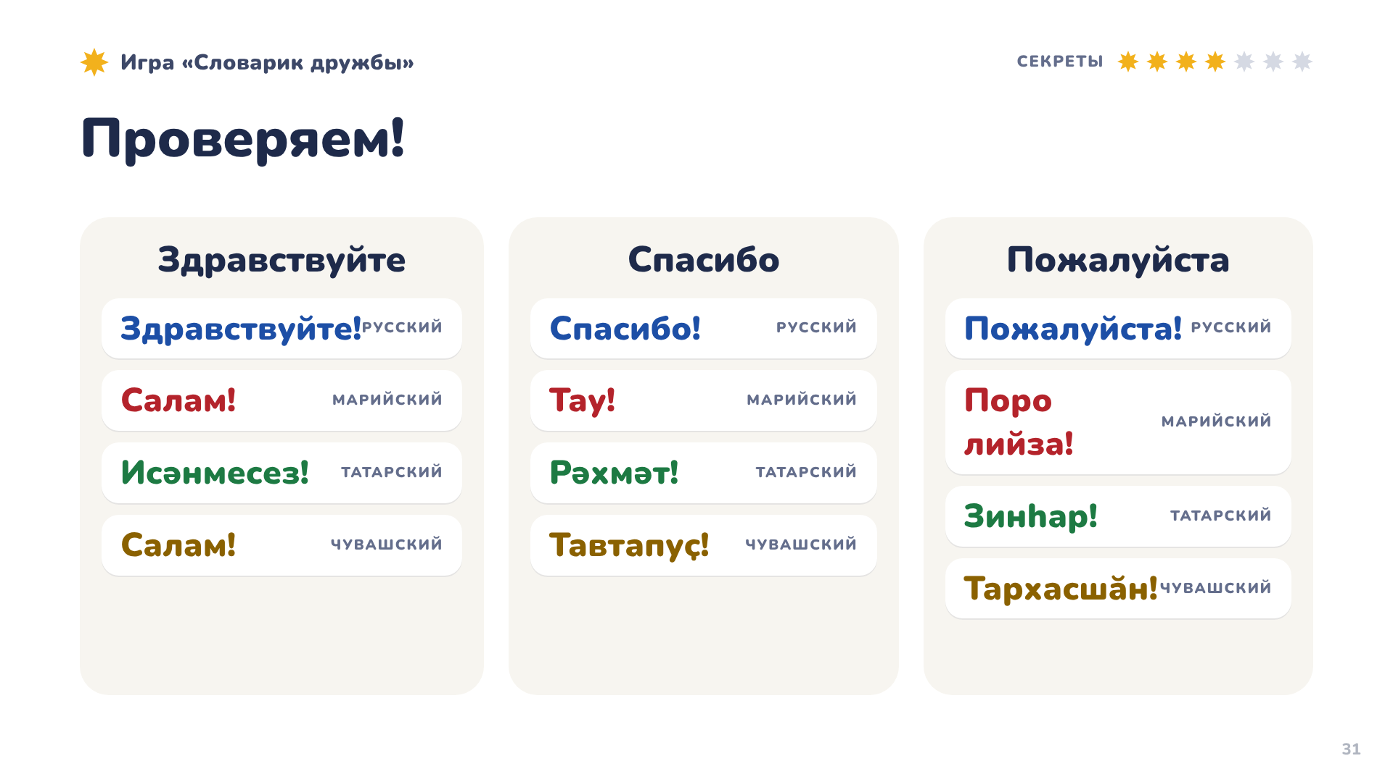
Notes:
ВЕДУЩИЙ: «Спасибо», «тау», «рәхмәт», «тавтапуҫ» звучат по-разному. Но что они означают?
ДЕТИ: Благодарность!
ВЕДУЩИЙ: А «здравствуйте», «салам», «исәнмесез»?
ДЕТИ: Приветствие!

Slide 32
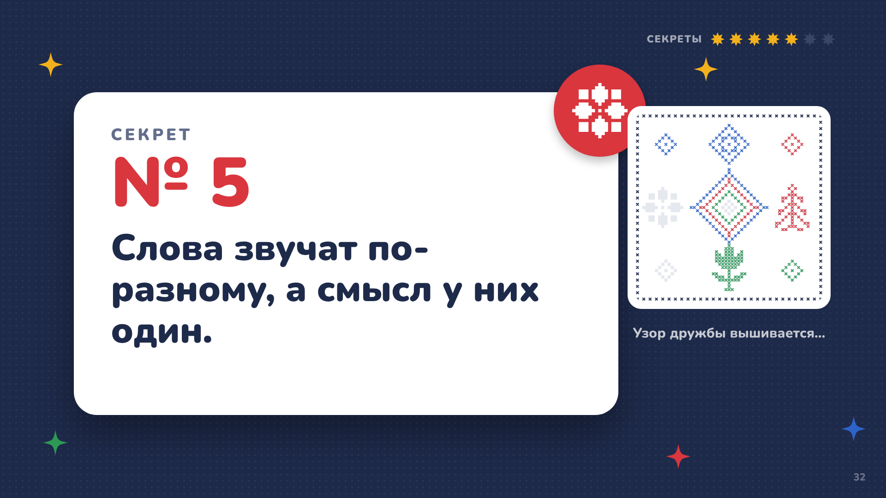
Notes:
СЕКРЕТ № 5: Слова звучат по-разному, а смысл у них один.
ВЕДУЩИЙ: Языки у народов разные, а желание поздороваться, поблагодарить и вежливо попросить есть у всех.

Slide 33
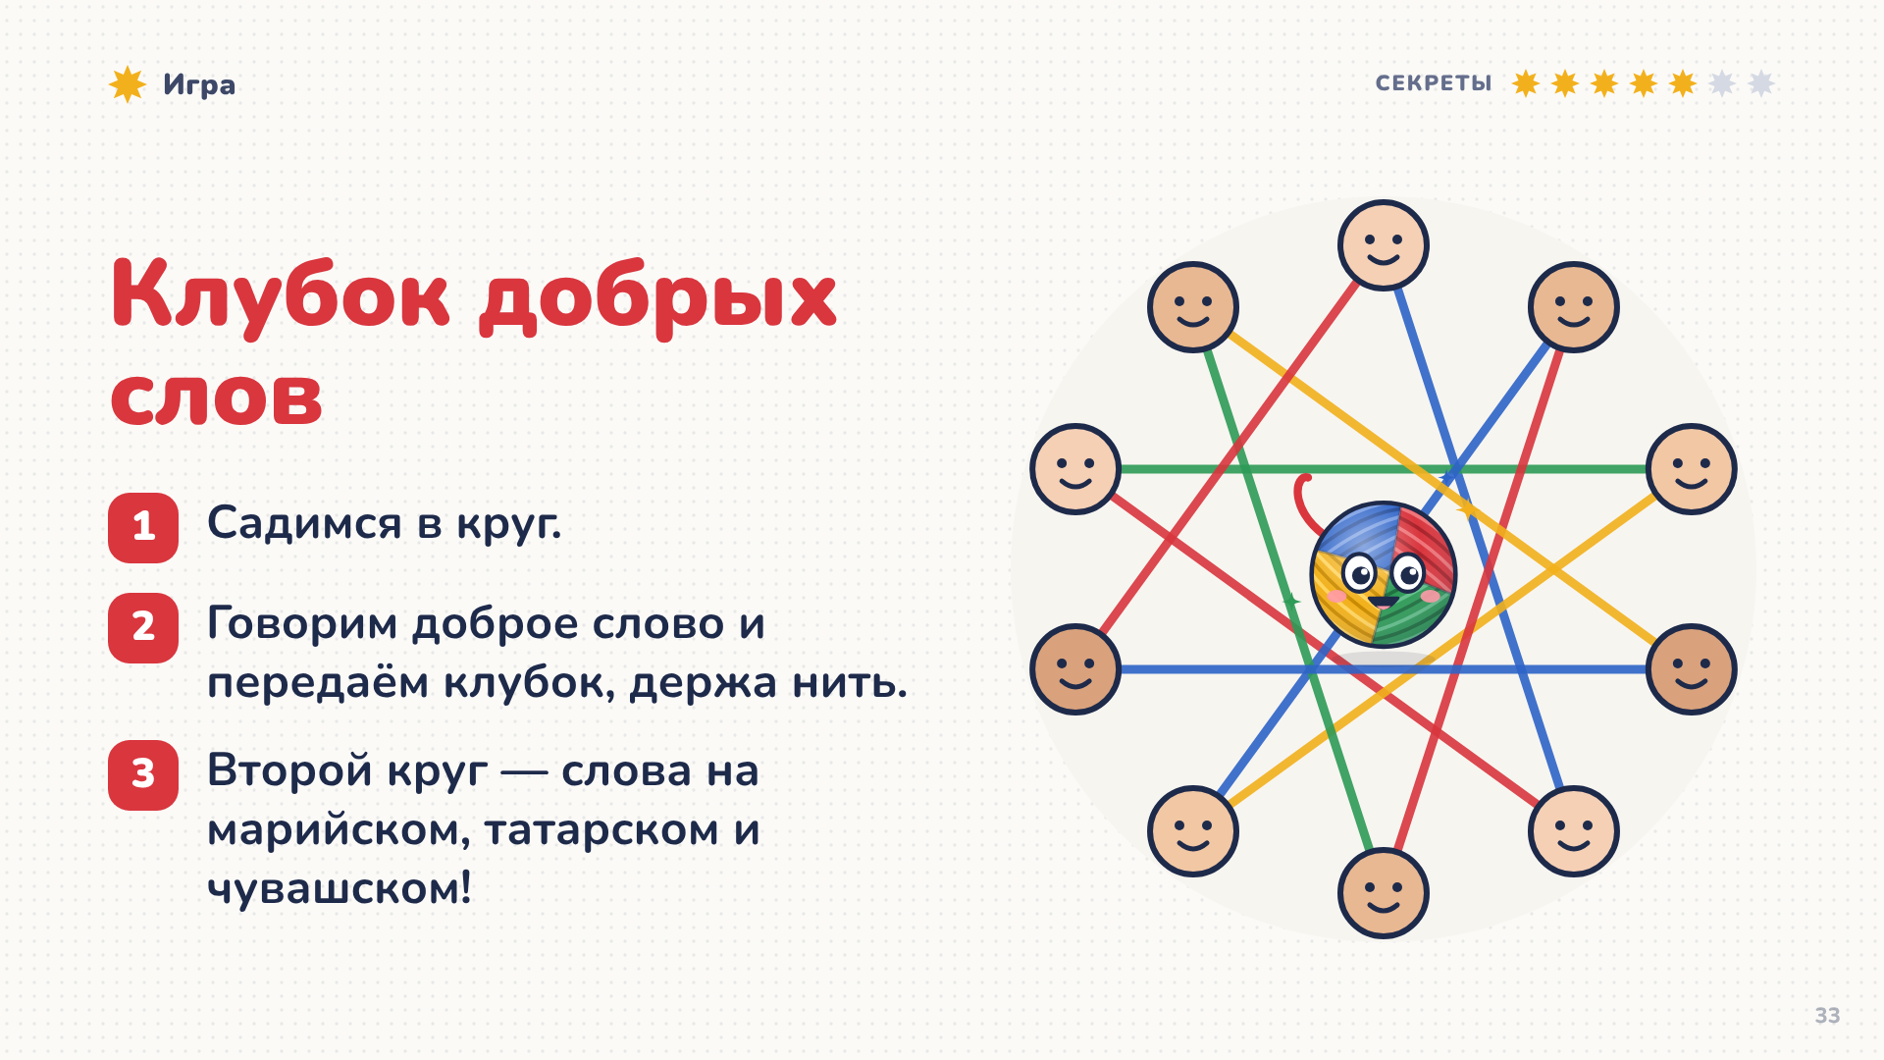
Notes:
Блок «Игра «Клубок добрых слов»» — 5 мин.
(Дети садятся в круг. Ведущий держит кончик нити и передаёт клубок одному из ребят со словами: «Спасибо, что пришёл!». Получивший клубок держит нить, говорит доброе слово любому участнику круга и передаёт ему клубок. Нить не отпускаем!)
(Первый круг — добрые слова по-русски: «спасибо», «благодарю», «здравствуй», «пожалуйста», «ты молодец», «хорошего дня».)
(Второй круг сложнее: нужно вспомнить слово, которое сегодня узнали на марийском, татарском или чувашском языке.)

Slide 34

Notes:
ВЕДУЩИЙ: Посмотрите, что у нас получилось! Нить связала всех нас, получилась паутинка дружбы. Мы говорили на разных языках, а нить у нас одна.
СЕКРЕТ № 6: Доброе слово связывает людей крепче нити.
(Чтобы смотать клубок, идём в обратном порядке: каждый возвращает клубок тому, от кого его получил, и говорит ему «спасибо» на любом из четырёх языков.)
СОВЕТ: Клубок не бросаем, а передаём из рук в руки или катим по полу. С первоклассниками удобнее передавать клубок соседу по кругу.

Slide 35

Notes:
Блок «Мини-викторина «Языки России»» — 4 мин.
ВЕДУЩИЙ: Проверим, какими знатоками вы стали! Отвечаем, подняв руку.
СОВЕТ: Для первоклассников оставьте 5–6 вопросов и показывайте варианты ответов на слайдах.

Slide 36
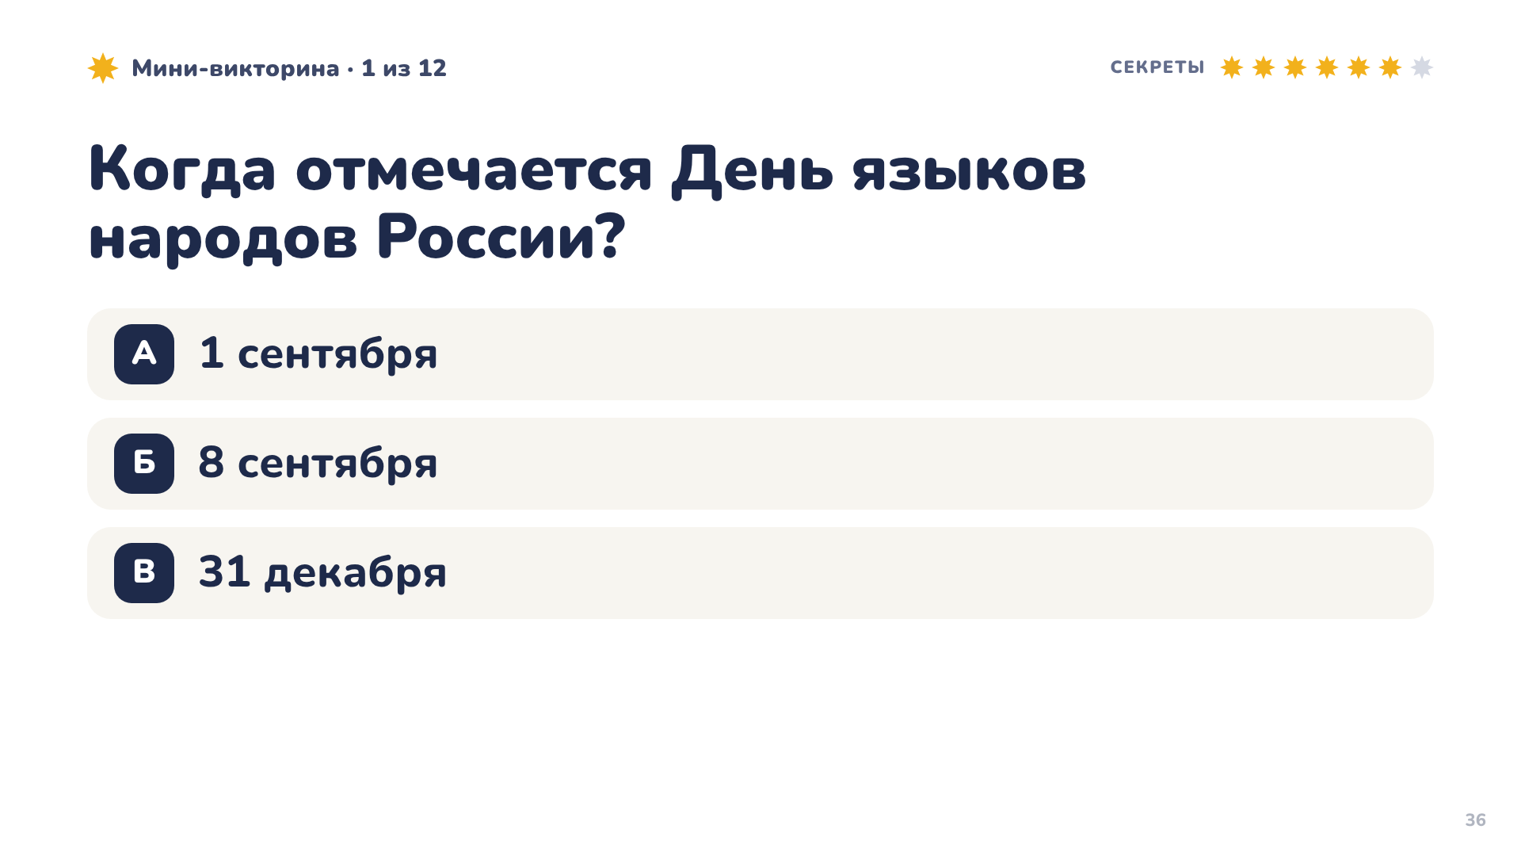

Notes:
ВОПРОС: Когда отмечается День языков народов России?
ОТВЕТ (по щелчку): 8 сентября

Slide 37
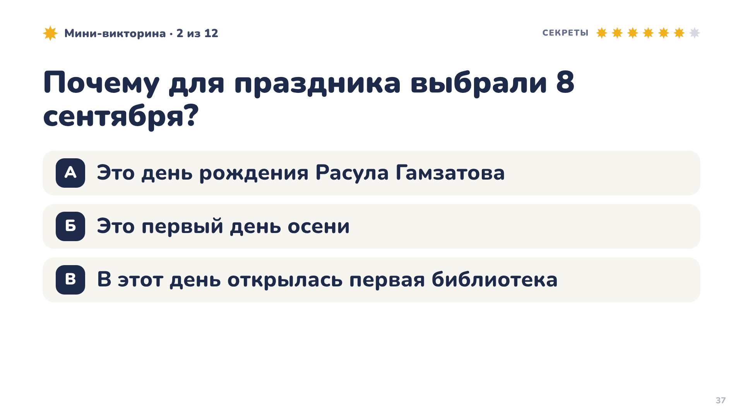
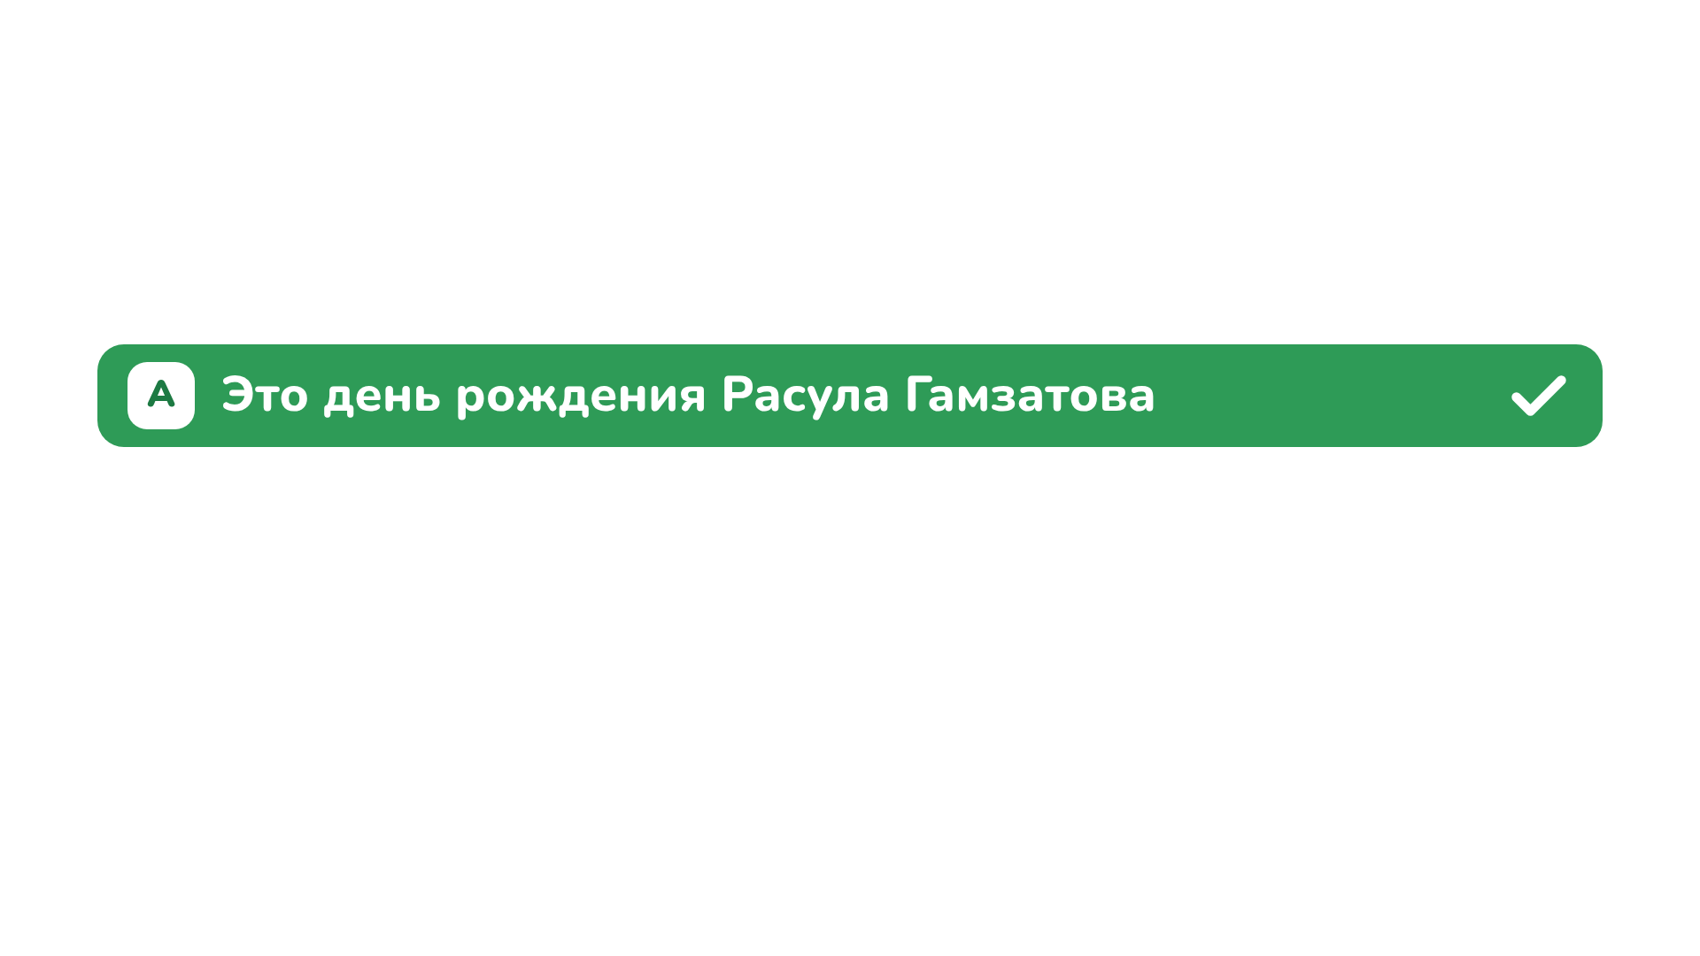
Notes:
ВОПРОС: Почему для праздника выбрали 8 сентября?
ОТВЕТ (по щелчку): В этот день родился поэт Расул Гамзатов

Slide 38
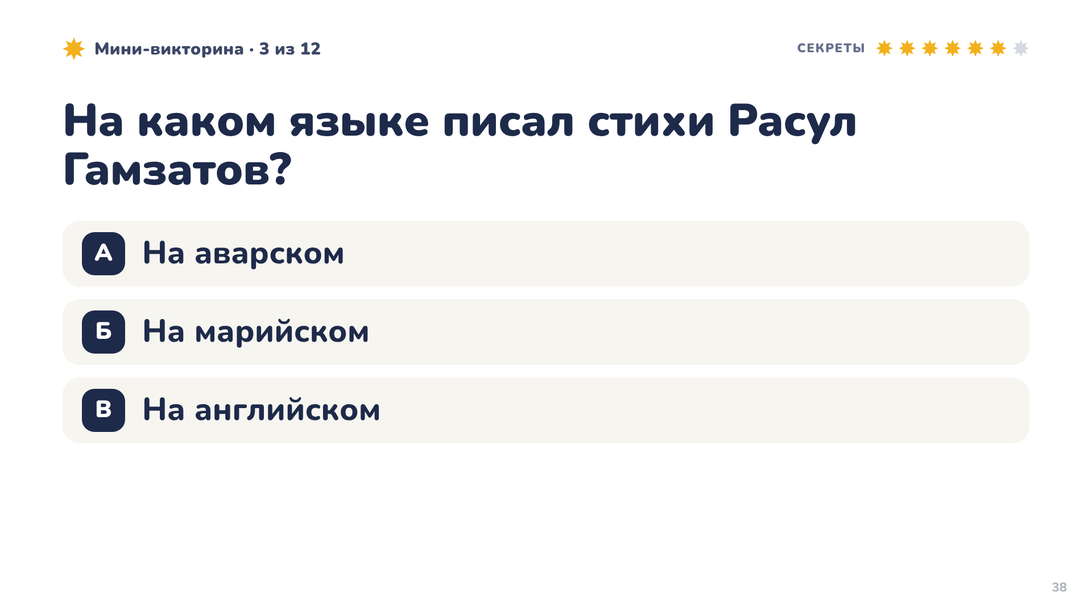
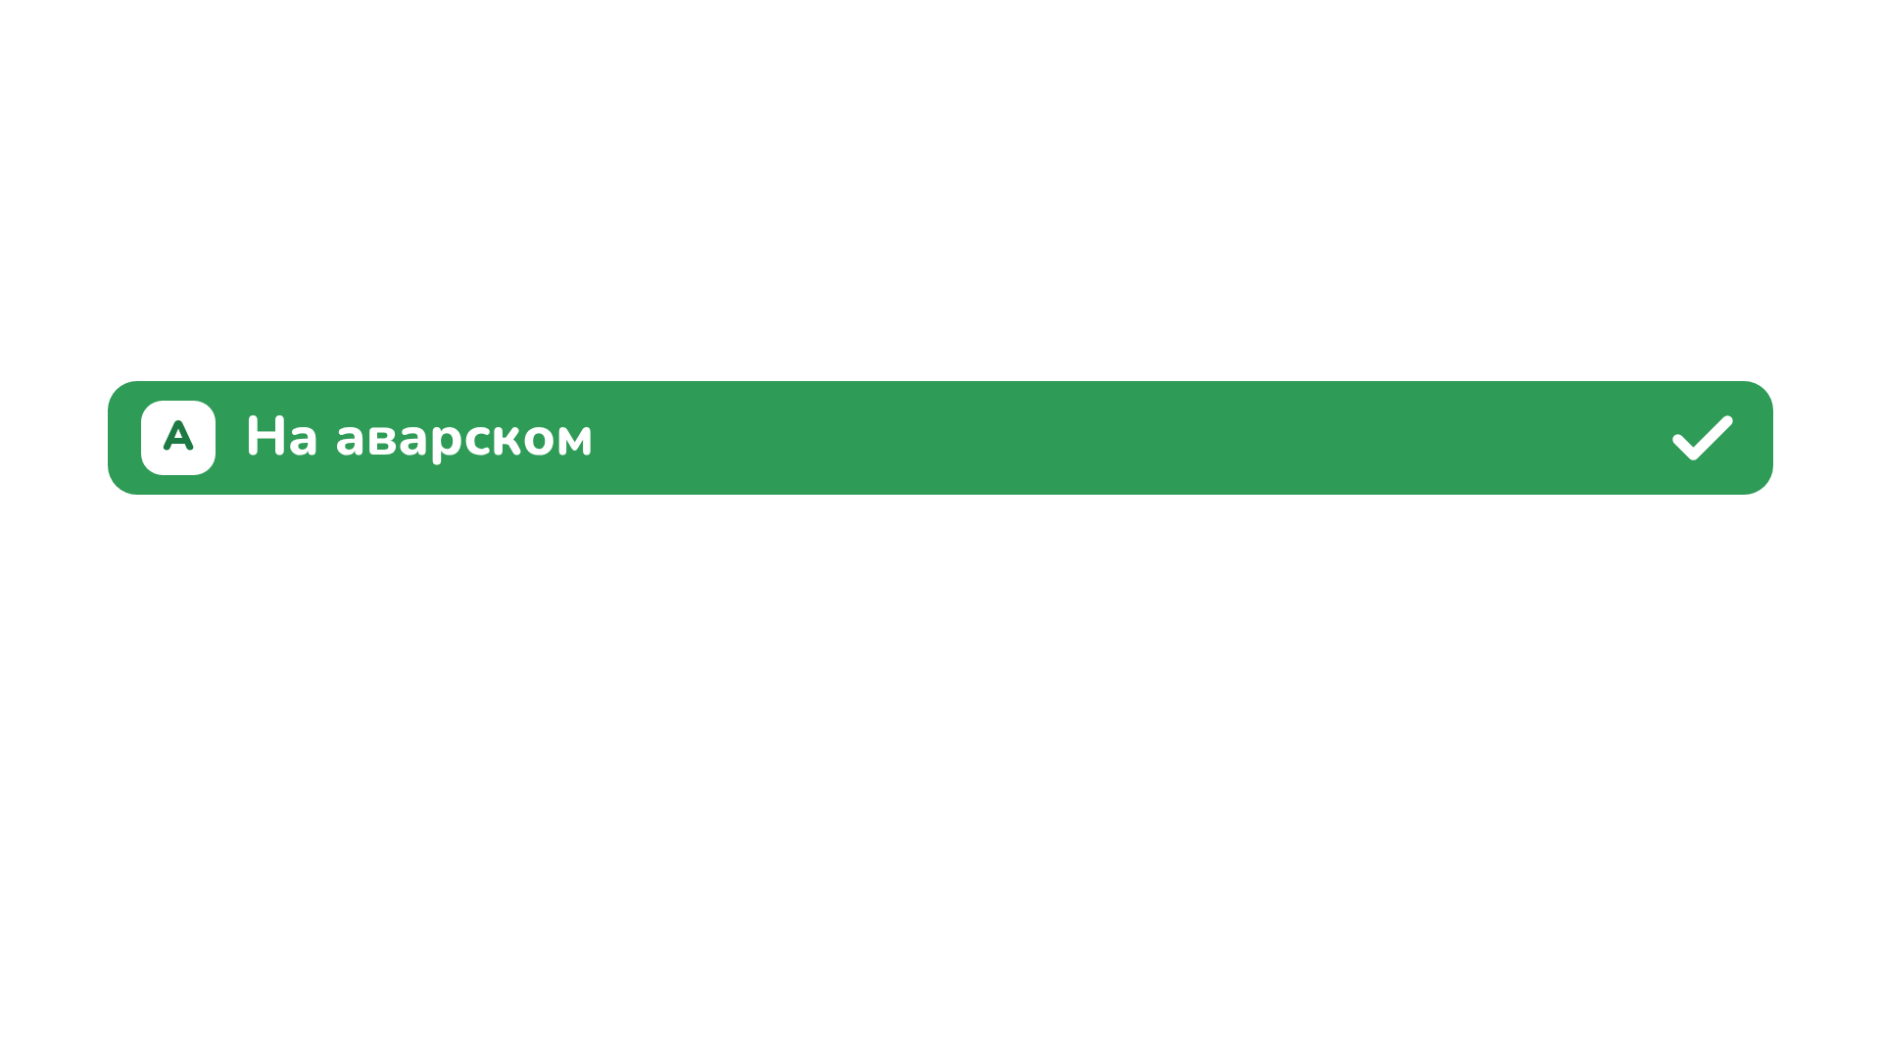
Notes:
ВОПРОС: На каком языке писал стихи Расул Гамзатов?
ОТВЕТ (по щелчку): На аварском

Slide 39
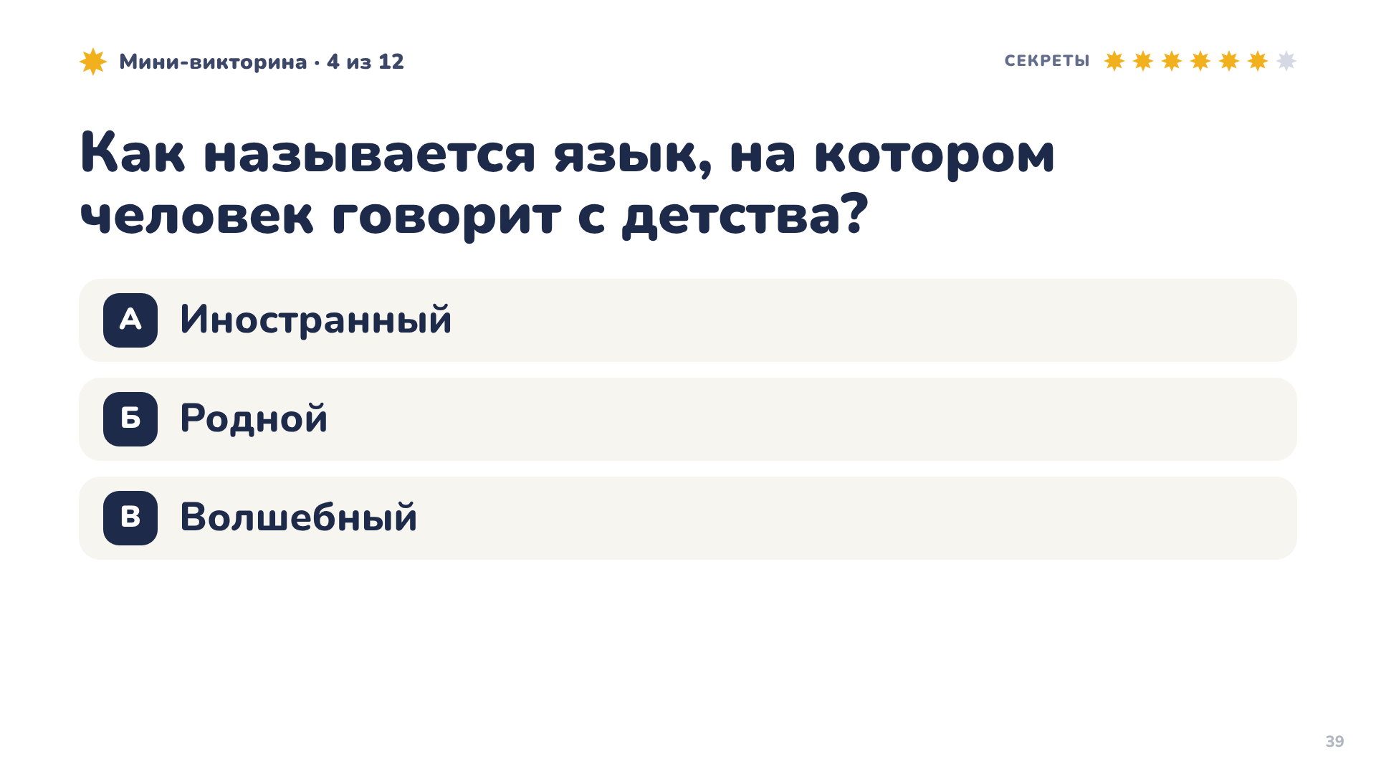

Notes:
ВОПРОС: Как называется язык, на котором человек говорит с детства?
ОТВЕТ (по щелчку): Родной язык

Slide 40
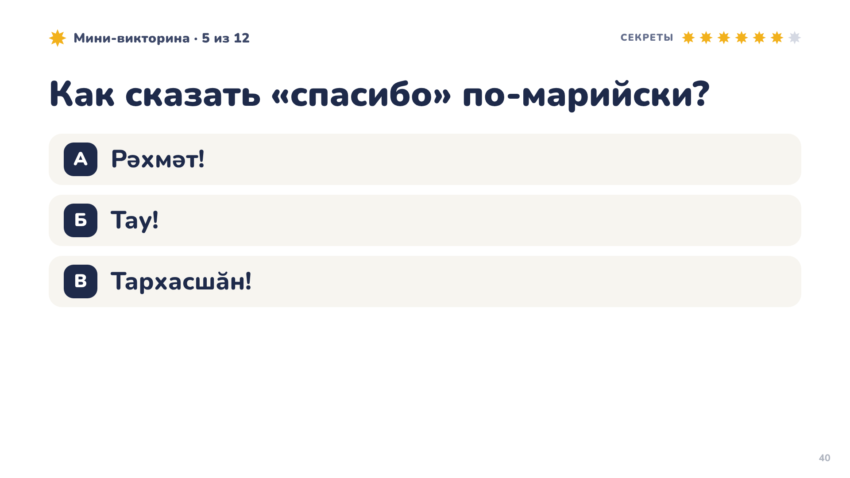
Notes:
ВОПРОС: Как сказать «спасибо» по-марийски?
ОТВЕТ (по щелчку): Тау!

Slide 41
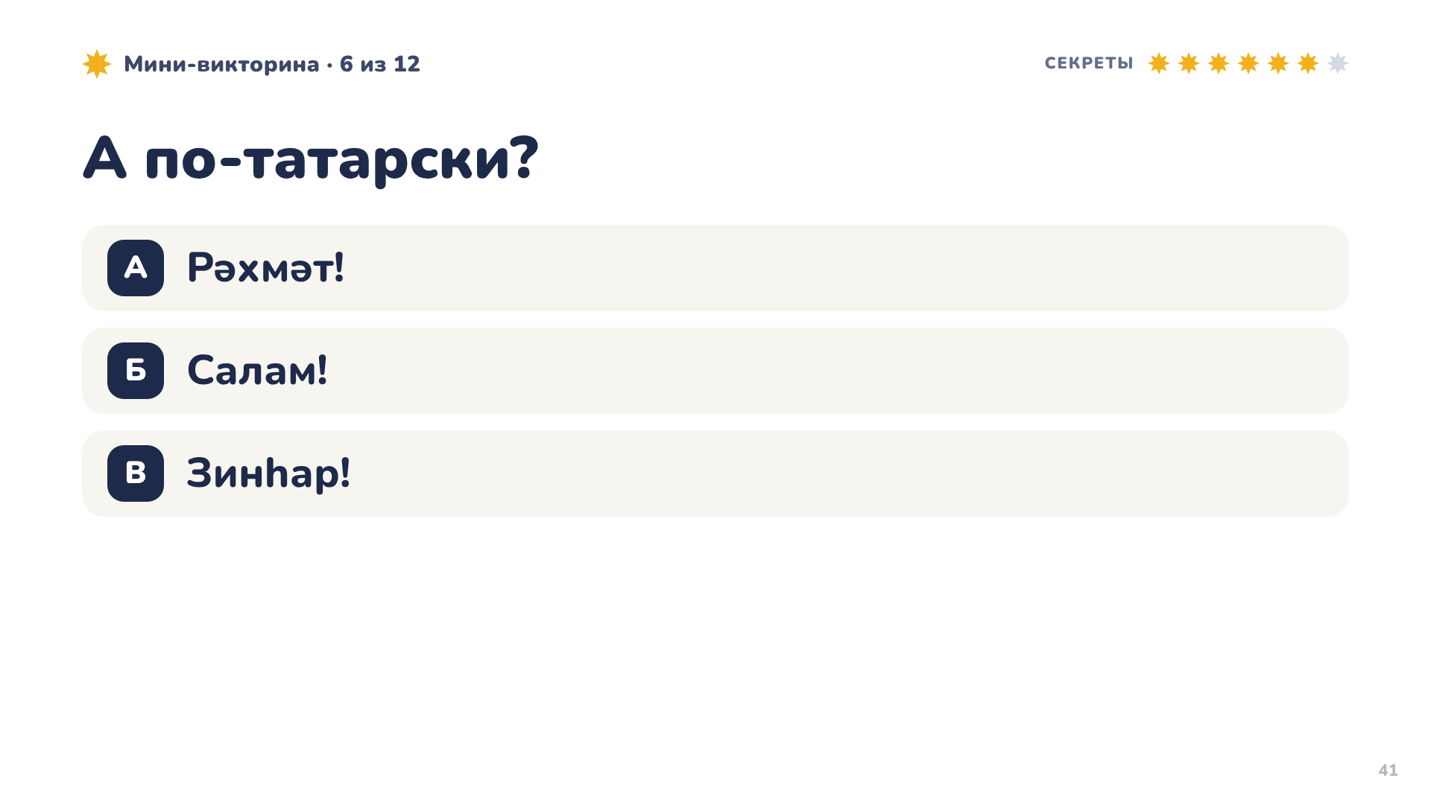
Notes:
ВОПРОС: А по-татарски?
ОТВЕТ (по щелчку): Рәхмәт!

Slide 42
Notes:
ВОПРОС: Как звучит «спасибо» по-чувашски?
ОТВЕТ (по щелчку): Тавтапуҫ!

Slide 43
Notes:
ВОПРОС: Какое татарское приветствие мы сегодня запомнили?
ОТВЕТ (по щелчку): Исәнмесез!

Slide 44
Notes:
ВОПРОС: Что значит название «Йошкар-Ола»?
ОТВЕТ (по щелчку): Красный город
«Йошкар» по-марийски — «красный», «ола» — «город».

Slide 45
Notes:
ВОПРОС: Какое русское слово пришло из тюркских языков и значит «чёрный камень»?
ОТВЕТ (по щелчку): Карандаш
«Кара таш» — «чёрный камень»: грифель у карандаша чёрный.

Slide 46
Notes:
ВОПРОС: Могут ли у разных народов быть похожие слова?
ОТВЕТ (по щелчку): Да
«Салам» говорят и марийцы, и чуваши, а марийское «тау» пришло из чувашского «тав».

Slide 47
Notes:
ВОПРОС: Зачем нужно сохранять родные языки?
ОТВЕТ (по щелчку): Язык хранит историю, культуру и традиции народа

Slide 48
Notes:
Блок ««Волшебные слова живут в книгах»» — 3 мин.
(Ведущий подводит детей к книжной выставке.)
ВЕДУЩИЙ: Где живут волшебные слова? Конечно, в книгах! В сказках разных народов герои здороваются, благодарят, просят о помощи и помогают друг другу. Вот марийские народные сказки, вот татарские и знаменитая сказка-поэма Габдуллы Тукая «Шурале», вот чувашские сказки. А вот и рассказ «Волшебное слово», с которого мы начали.

Slide 49
Notes:
СЕКРЕТ № 7: Волшебные слова живут в книгах.
ВЕДУЩИЙ: Возьмите книгу домой. Найдите в сказке волшебные слова и расскажите о них, когда снова придёте в библиотеку!

Slide 50
Notes:
Блок «Завершение «Одно добро — разные слова»» — 3 мин.
ВЕДУЩИЙ: Сегодня мы открыли семь секретов. Посмотрите на экран: из четырёх нитей у нас получился узор дружбы. И остался последний, самый главный секрет.

Slide 51
Notes:
ГЛАВНЫЙ СЕКРЕТ: Чтобы понять человека, не обязательно знать весь его язык. Достаточно начать с одного доброго слова, сказанного от души.
ВЕДУЩИЙ: Помните старичка из рассказа Осеевой? Он говорил, что волшебное слово надо произносить тихо, глядя прямо в глаза. Так и есть: важно не только какое слово мы говорим, но и как.
ВЕДУЩИЙ: У каждого народа свой язык, своё звучание слов, свои песни и сказки. И каждый язык — часть большого культурного богатства нашей страны.

Slide 52
Notes:
ВЕДУЩИЙ: Давайте закончим нашу встречу необычно. Я называю язык — а вы говорите «спасибо».
Перекличка: Русский! — Спасибо! / Марийский! — Тау! / Татарский! — Рәхмәт! / Чувашский! — Тавтапуҫ!
ВЕДУЩИЙ: А теперь скажем главное слово все вместе: Спасибо!

Slide 53
Notes:
ВЕДУЩИЙ: И попрощаемся на четырёх языках!
Слова: Русский — До свидания! (читается: до свида́ния) · Марийский — Чеверын! (читается: чеве́рын) · Татарский — Сау булыгыз! (читается: са́у булыгыз) · Чувашский — Сывӑ пулӑр! (читается: сы́во пу́лор)
ВЕДУЩИЙ: Заметили? Татарское «Сау булыгыз!» и чувашское «Сывӑ пулӑр!» значат «Будьте здоровы!»: даже прощаясь, мы желаем друг другу здоровья. А марийское «Чеверын!» связано со словом «чевер» — «красивый».

Slide 54
Notes:
(Ребятам дарят мини-книжку «Мой словарик дружбы» и закладку. Домашнее задание: спросить у родных, как сказать «спасибо» на языке своей семьи, и вписать это слово в словарик.)

